Slide 1
JavaScript, HTML dynamique
Le web avec un truc en plus en 2.0

Slide 2
Orsys & vous
présentation logistique

Slide 3


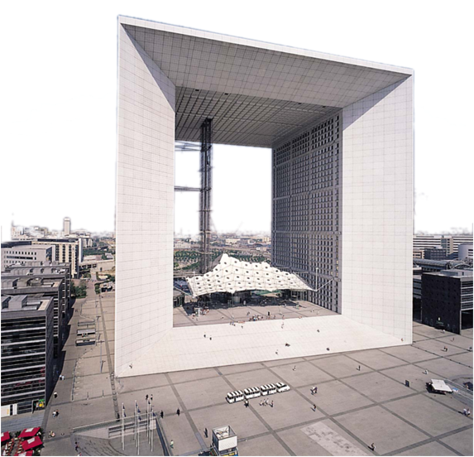
Bienvenue chez Orsys Présentation
Indépendant
Prestataire d’Orsys
Depuis 2011
Animateur
Monsieur DESORBAIX Alexandre
Développeur
software, client lourd ,serveur
c, c++, c#, java, …
web, client léger
html, php, sql, js, css,…
blogger sous Wordpress

Slide 4
Bienvenue chez Orsys logistique
Nombre de jours :
4 jours
Horaires
Début : 9h
Fin : 17h30 approx.
Pauses
10h30 approx. Matin
12h30 approx. Midi
15h30 approx. Apres-midi

Slide 5
Objectifs pédagogiques
Découvrir les concepts avancés JavaScript ES5
Mettre en pratique la Programmation Orientée Objet
Maîtriser l'environnement de débogage
Mettre en œuvre le framework JavaScript jQuery
Manipuler les API JavaScript HTML5
Appréhender la notion de JavaScript côté serveur avec Node.js
Appréhender le contexte d’une application JS d’entreprise interne

Slide 6
Configuration du poste

Slide 7





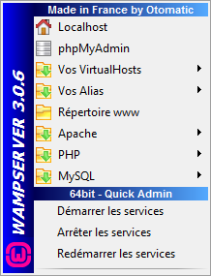
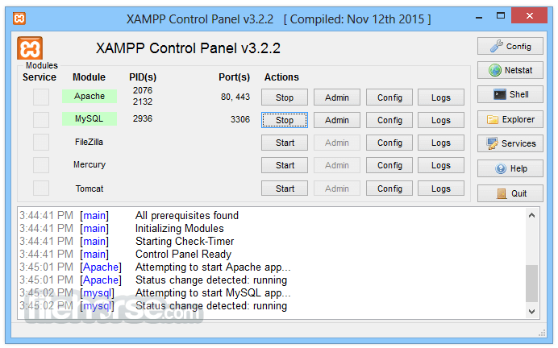
Windows Apache Mysql Php
WAMP
XAMPP
Gratuit, pour le dev rapide à mettre en œuvre
Mdp root mysql: «»
Gratuit, pour le dev rapide à mettre en œuvre
Multiplateformes (linux osx win)
Mdp root mysql: «»
Notes:
Voir article : https://www.blogpipers.com/2015/06/lamp-stack-xampp-vs-wamp-vs-mamp/

Slide 8
Windows Apache Mysql Php
WAMP
XAMPP
Gratuit, pour le dev rapide à mettre en œuvre
Mdp root mysql: «»
Gratuit, pour le dev rapide à mettre en œuvre
Multiplateformes (linux osx win)
Mdp root mysql: «»
Seule une version builder pourrait avoir un sens à être servie avec apache
La couche php ne sera pas intéressante pour nous
Pour le développement react nécessite vraiment l’outil de service pour le dev
Sans Node js :
Complexité de mise en œuvre
Dev
test
Notes:
Voir article : https://www.blogpipers.com/2015/06/lamp-stack-xampp-vs-wamp-vs-mamp/

Slide 9
Choix d’un serveur
Servir du html en production :
IIs
Apache
Nginx, node, …
Dynamisation
Coté client js
Iis, apache, node, …
Coté serveur js (code isomorphique)
Node
Scafolder
create-react-app
Node.js
generate-react-cli
Node.js, ….
roles
servir les fichier
Gérer le js coté serveur *option
Outils de dev

Slide 10



Node.js & npm
Node
Exécution de code JS coté serveur
Application
Scripting, …
Lot d’applications existant
En ligne de commande
Npm
Téléchargement de modules js
Gestion des dépendances
Utilise dans le cours pour les serveurs

Slide 11
npm
Commandes npm
Initialisation d’un répertoire de projet
Créer un fichier minimal package js
npm init –y
Pré-configure node avec le répertoire .git
(si .git présent)
-y : initialisation « quiet »
Installation des paquets
npm install –g packetname packet2@version
-g : installation pour l’utilisateur courrant,
sans –g installation pour le projet, dans le répertoire node_modules
--save permet l’ajout du packet aux dépendances du projet
Npm start vs npm run monscript
Dans package.json, section scripts
Script name spécifiques nécessitant pas ‘run’ ex npm test, npm install, …
Il existe deux types de dépendances :
devDepencies
dependencies

Slide 12

Serveur fake REST
Json-server
Ecrit en node.js
Fake REST API
Mockeur de services rest
Stockage json
Création de endpoint en fonction des ressources du fichier
Ecriture direct sur le fichier json
https://github.com/typicode/json-server
npm instal –g json-server
Utilise
dans le
cours *
Notes:
*ou wamp
JSON-server tuto : https://codingthesmartway.com/create-a-rest-api-with-json-server/

Slide 13
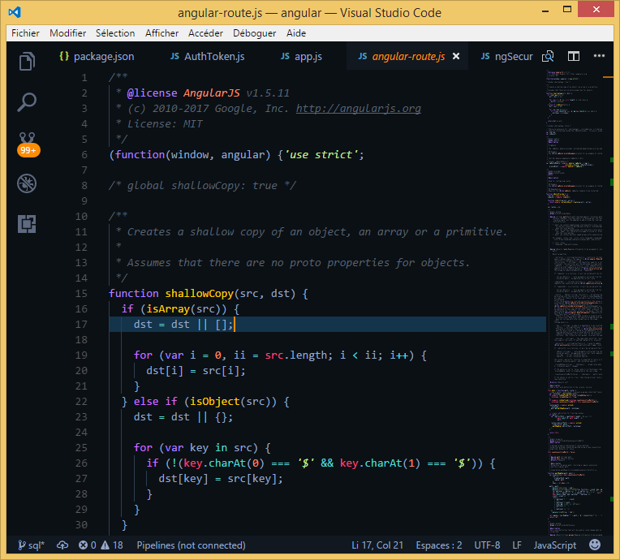
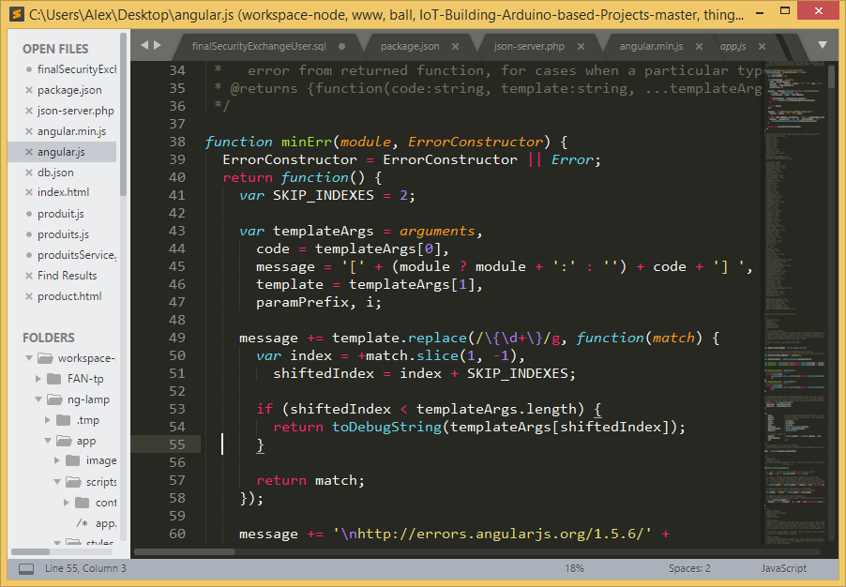
Editeurs avancés pour le html/css/php/mysql/…
VS Code
Sublime Text 3
Gratuit, multi langues, plugins & snippets, liaison debugger
support GIT
Gratuit, multi langues, plugins & snippets, liaison debugger
Utilise
dans le
cours

Slide 14



Serveur GIT
Plateforme de disposition de code versionné
Repository
Gestion des commit distant
Travail d’équipe
Plateformes gratuite
Github,GitLab
Hébergé ou officiel
1 repo / account
Altasian BitBuckets *(Sélectionné pour le cours)
Multi-repository
Free (max 1Go/repo) ou payed account
Officiel uniquement
Utilise
dans le
cours

Slide 15
Git - bitbuckets
Création d’un compte gratuit
https://bitbucket.org/account/signup/
https://bitbucket.org/account/signin/
Création 1ere repository
Edit, commit, approuve du readme.md
Clone local de la repository
Ouverture du répertoire sous Visual Studio Code
Edition du readme.md sou vscode
1er commit & push
Approuve commit

Slide 16
Rappels JavaScript : ES5, DOM, événement

Slide 17
Sommaire
Les méthodes de création dynamique d'objets.
Phases des événements capture, capturing, bubble.
La gestion des événements. Les objets de type Event.
Structure de données XML et JSON
Les méthodes avancées en ES5.

Slide 18
XML
XML → eXstensible Markup Language
Version 1.0 & 1.1(pas utilisé)
XML est un langage structuré à balises
Data → Elément ( contenu de balise )
Meta-data → attributs
Il possède des règles syntaxique minimum
well-formdness rules
Il possède des mécanismes de validation natif dtd / xsd
Il est peut être parsé en document DOM
Fonctions DOM
getElement, append, remove, createElement, …

Slide 19
Syntaxe XML
Représentation
code XML - rss
Processing instruction
facultatif
Un attribut
Dans une balise ouvrante
nœud enfant de la balise
Une balise
ouverture < Nombalise >
fermeture </Nombalise >
auto fermée < Nombalise />
du contenue enfant entre les deux
<?xml version="1.0" encoding="iso-8859-1" ?>
<rss version="2.0">
<channel>
<title>Orsys</title>
<link>http://www.orsys.fr</link>
<description/>
<item>
<title>Formation XML</title>
<link>http://orsys.fr/....html</link>
<description>Concevoir [...]XML…</description>
</item>
<item/>
</channel>
</rss>

Slide 20
« well fordness/ Bienformité »
Les règles de « bienformité » sont les règles minimal de syntaxe pour qu’un fichier XML puisse être fonctionnel
Pour être valide le fichier doit avant le dtd/xsd etre bien formé
Il existe 8 regles en 1.0 et 6 en 1.1
Processing instruction XML en 1er caractere
Une seul balise racine
Pas de balise non fermé
Pas de balises croisées
Pas d’attribut sans valeur même null ( attr="" )
Le nom des balises commencent par une lettre ou ‘_’ (underscore)
Le nom des attributs commencent par une lettre ou un ‘_’ (underscore)
Les valeurs d’ID commencent par une lettre ou un ‘_’ (underscore) necessite un dtd/xsd

Slide 21

JSON
JSON → Javascript Object Notation
Un format concurrent à XML
JSON est un langage structuré basé sur la syntaxe Javascript
Association clefs / valeur
Différents types de valeurs :
Object, array, number, string, null
JSON possède désormais une technique de validation
JSON Schema
intégrable en js jusqu’à la version 2019

Slide 22

JSON
Un flux est toujours
contenu entre
{ … }
principales
Code JSON - geojson
Représentation
{
"type": "FeatureCollection",
"features": [
{
"type": "Feature",
"geometry": {
"type": "Point", "coordinates":
[
102.0, 0.5
]
},
"properties":
{ "prop0": "value0" }
}, {"type": "Feature", […]}
]
}
Association
"Clef" Toujours entre " "
Valeur Plusieurs types
Array
[ items ]
Number
Objet
{ contenu }
String
"Valeur de la chaine"
Séparateur de champs → ','

Slide 23
Sélecteur Css
Eléments
Classe
Identifiant
Pseudo-classe
p { font-size: 90%; margin: 0.5em; padding: 2px; }
.important { color: red; }
#menuGauche { margin: 0; padding: 0.5em; }
a:hover {
border-top : 1px solid black;
border-bottom: 1px solid black; }
Notes:
Élément : un élément correspond à une balise (X)HTML telle qu'on la trouvera dans la structure du document, notée sans <> (h1, p, a). On peut ainsi définir des instructions CSS pour des éléments et façonner un document de base.
Classe : lors de sa définition, une classe est identifiée par un point (.) précédent son nom (.maClasse). Vous pouvez choisir le nom que vous voulez, sans espaces. Elle pourra être utilisée sur différents éléments (X)HTML en leur ajoutant l'attribut class et la valeur de la classe entre guillemets sans le point (class="maClasse").
Identifiant : un identifiant fonctionne comme une classe. Il est référencé par un dièse (#) avant le nom. Un identifiant sert pour un élément (X)HTML unique en se basant sur l'attribut id des balises.
Pseudo-classe : les pseudo-classes permettent de mettre en forme des parties intégrantes du DOM. Il en existe peu :
-:active (élément actif),
-:focus (élément en focus),
-:hover (élément survolé),
-:link (non visité),
-:visited (élément visité) ,
-:first-child (premier élément fils),
-:lang (permet de spécifier une langue

Slide 24
Ou écrire du JS
La balise script
<script> console.log("hello");</script>
Les fichier js
<script href="js/fichier.js"></script>
Dans les liens *
<a href="JavaScript:alert('test');">Tester </a>
Dans les events **
<input type="button" onclick="alert('test');" />
Notes:
*interdit par les règles d' accessibilités
** mauvaise pratique à éviter
Dans la mesure où les navigateurs comprennent plusieurs langages, il faut leur préciser quand il doivent exécuter du JS. Pour cela, on place le code suivant : « <script type=« text/JavaScript">…code JS…</script> ».
Remarque: « language="JavaScript" est déprécié depuis HTML4.01 soit 1999

Slide 25
Conventions de nommage
Javascript, sensible à la casse, utilise :
La UpperCamelCase (casse de chameau événement) pour les types / namespaces
Ex: RegExp ou String - Node ou Ajax
La lowerCamelCase pour les objets, variables, propriétés, fonctions, méthodes
Ex: window.clientHeight ou xhr.readyState - charAt(2) ou indexOf('?')
Tout en majuscule, chaque mot séparé par un « _ » pour les constantes
Ex: Node.TEXT_NODE ou STR_ERROR_MSG
Tout en minuscule pour les événements et gestionnaires d'événement
Ex: onreadystatechange ou onclick
« _ » devant le nom des propriétés privées (ex: _myPvtProp)
Ex: var _id = 0
un verbe en début de méthode et is/has/can pour celles booléennes
Ex: hasChild() ou isEmpty()

Slide 26
règles syntaxique
; Point virgule signifie la fin d'une instruction
. Point sert a accéder au méthode d'un objet
() Parenthèses pour les appels et passages d'argument a une fonction
[] Crochets pour accéder à l'élément d'un tableau
{} Accolades pour délimiter un bloc d'instructions
'' Apostrophe * & ""guillemets pour délimiter les zone de texte
Notes:
* conseillé

Slide 27
Valuers particulieres
NaN → Not a Number , calcul impossible sur des valeur pas numérique ou
division par 0
null → Valeur non instacié
undefined →methode ou propriété innexistante
"" ou '' → chaine vide

Slide 28
Variables
Une variable est un espace de stockage nommé. La déclaration de cet espace permet d’y affecter une valeur accessible par le nom de la variable.
Pour créer une variable on utilise le mot réservé "var", suivi du nom de la variable et/ou d'une valeur par défaut ( new pour construire un type de données )
var strMsg = 'message à afficher !';
var strMsg = new String('message à afficher');
var strMsg = new String; strMsg = 'message à afficher';
Remarque: le mot réservé "var" n'est pas obligatoire, il permet seulement de limiter l'existence de la variable au bloc de code dans lequel elle a été créée.
Ceci évite les problèmes de collision avec d'autres variables du même nom créées dans d'autres blocs de code.
Notes:
PRECISIONS
- Pour ceux qui pratiquent des langages tels que le C, JS étant souvent interprété (cf. linker), ne séparez pas définitions, déclarations et init.
- On déclare une variable par : « var variable = valeur (typée); » ou « var variable = new Classe(); » ex: var intNum = 5; var strTmp = new String(); Remarque: faites attention aux problèmes de linkage avec this et son utilisation combinée avec new, les méthodes (anonymes ou non), les gestionnaires d’événements…
- Pour les fonctions/méthodes on met le terme « function » suivi du nom de la fonction et de parenthèses contenant les paramètres à transmettre. cf: function fonction( param1, param2…){…code…} ex: function check( prmStrTxt){ var intPos=prmStrTxt.indexOf("?");…}
- La zone entre parenthèses est réservée à la transmission de paramètres (vide si rien) (nb libre par rapport à la définition qui ne sert qu’à nommer les params). Ex: function validForm() { document.f.submit(); }
- La valeur de retour est retournée par la fonction « return(valeur); » simplifiée en « return valeur; » pour compatibilité avec les anciens codes.

Slide 29
Types
Types de données
numérique
Number
Etat booleen
Boolean
Objet
Object
Chaine de caractères
String
Tableaux
Array
Attention
les valeurs
décimales sont signifié par
. (point)
et non par
,(virgule)
Notes:
Preferé les types natif plutôt que les types objets
ex
var str='blabla' plutôt que var str=new String('blabla');
var arr=[] plutôt que var arr= new Array();

Slide 30
typeof
Détection de type d'un variable
typeof
console.log(typeof 42);
// expected output: "number"
console.log(typeof 'blubber');
// expected output: "string"
console.log(typeof true);
// expected output: "boolean"
console.log(typeof declaredButUndefinedVariable);
// expected output: "undefined";

Slide 31
Transtypage
Conversion de type
Chaine vers numérique
Chaine vers Date
Number.parseFloat(maStringVar);
//conversion vers decimal
Number.parseInt(maStringVar);
//conversion vers entier
var date1 = new Date('December 17, 1995 03:24:00');
// Sun Dec 17 1995 03:24:00 GMT...
var date2 = new Date('1995-12-17T03:24:00');
// Sun Dec 17 1995 03:24:00 GMT..

Slide 32
Opérateurs Logiques & Arithmétiques
Opérateurs arithmétiques
+, - → addition, soustraction
++, -- → incrémentation ou décrémentation
*, / →multiplication, division
mod → modulo (reste de division euclidienne)
Opérateurs logiques
&& , || → et, ou
<, >, <=, >= →sup, inf, inf ou égal, sup ou égal
! → NON booleen
==, != →strictement égal, différent
===, !== →égal en valeur et en type, différent en valeur et en type

Slide 33
Les Boucles
Tant que
Le nombre de tours est inconnu
La condition est vérifiée au début de chaque tours
Exécution de contenu pas obligatoire
while(maValeur != 10 )
{
maValeur=instruction();
}

Slide 34
Les Boucles
Faire … tant que
Le nombre de tours est inconnu
La condition est vérifiée a la fin de chaque tours
Exécution de contenu obligatoire au moins un fois
ATTENTION
un ; (point virgule )
est nécessaire
après la fin de la
condition du while
do{
maValeur=instruction();
}while(maValeur != 10 );

Slide 35
Les Boucles
Pour
Le nombre de tours est connu
un l'ittérateur est instancié au départ
l'ittérateur est incrémenté a chaque tour
La condition est vérifiée a la fin de chaque tours
Exécution de contenu obligatoire
for(var i=0; i<10;i++)
{
instruction();
}

Slide 36
Array
Initialisation groupée :
var prenoms = [‘Alex’, ‘Pascal’, ‘Laurent’];
Lire ou modifier par l’index :
prenoms[0] = ‘Nikola’;
Taille d'array
prenom.length
Sélectionner :
slice( idxDbt[, idxFin])
Parcours avec for in
for( i in prenoms){…code…}

Slide 37
Array
Listage
prenoms.join(‘;’);
(join() sep = « , ») et toString() (idem join() )
Tri
prenoms.sort(); ou
numbers.sort( function(a,b){return a - b})
Concaténation de tableaux
prenoms.concat( prenoms2);

Slide 38
Array
Supprimer des éléments :
pop()
le dernier et le renvoie,
shift()
le premier
Ajouter des éléments :
push(a,b,…)
à la fin
unshift(a,b,…)
au début
splice( idx, nbr, emt1, emt2…)
à partir de l’index
Inverser l’ordre : reverse()
Afficher le code : toSource() presque en notation JSON (pas sous MSIE6-)

Slide 39
Les test if/else if / else
si condition
if (condition){instruction;}
sinon si condition
else if (condition){instruction;}
sinon
else {instruction;}
ternaire
(condition)? SiVrai: SiFaux;

Slide 40
les test switch/ case / default
selon cas
switch (variable)
{
case value : instruction;
break;
case value : instruction;
break;
default: instruction; break;
}
Notes:
*le cas default est une bonne pratique

Slide 41
Simplification avec with quand on veut faire plusieurs opérations sur un objet, on peut utiliser with
with ( objTxt.style) {
border = ‘1px solid black’;
fontSize = ‘12px’;
fontWeight = ‘bold’;
}

Slide 42
Fonctions
Déclaration de fonction
Valeur de retour facultatif
arguments d'entrée facultatif
Appelle de fonction
Affectation du retour et variable d'entrée facultatif
function nomFonction(argument1, argument2)
{
instruction(argument1);
var uneValeur= argument1 + argument2;
return uneValeur;
}
var nomFonction2= nomFonction;
var z=nomFonction(123, uneValeur);
nomFonction2(123, uneValeur);

Slide 43
Fonctions
Les arguments d'entrées non déclarées
un tableau des variables d'entrées auto déclarées
si pas d'argument d'entrée déclarée lors de la déclaration de la fonction
Mot clef : arguments
function nomFonction(){
console.log(arguments[0]);
}
nomFonction(123);

Slide 44
Gestion des exceptions
En JS on peut aussi gérer les erreurs avec try (essaye), catch (attrape l’erreur), finally (finalement fait) et throw (renvoi l’erreur).
Les exceptions prédéfinies sont Eval/Range/Reference/Syntax/Type/URI/InternalError.
try
{
… code qu’on essaye d’exécuter
}
catch(e)
{
… code d’autres erreurs
} finally
{
… exécuté obligatoirement
}

Slide 45


C’est l’histoire d’un mec…
C’est l’histoire d’un mec, de 56 ans habitant à mullhouse prénommé jean-pierre
Il acheté une machine à café, le type …
Elle à un bouton marche / arrêt
Un bac d’eau à remplir d’un litre
Et du café en poudre à mettre dans le filtre à café
Analysons la conception
de l’objet

Slide 46

C’est l’histoire d’un mec…
Sans intérêt pour nous
C’est l’histoire d’un mec, de 56 ans habitant à Mulhouse prénommé jean-pierre
Identifions une class machine à café
Des fonctions d’ interaction public
Elle à une fonction marche / arret
Un champs définissant le volume d’eau du bac
Elle possède un champ de type café
Des fonctions et champs qui lui sont propre
Température de l’eau
Activation de la résistance chauffante
Activation de la pompe
Eclairage du bouton lors du branchement
Une cafetière c’est donc un objet!!!
Et jean-pierre aussi
Heu l’autre!!

Slide 47

C’est l’histoire d’un mec…
Jean-pierre est pas adroit il met du café en poudre partout tous les matins
Il acheté une machine à café,
oui encore, système café à dosettes cette fois
elle fait tout pareil ,mais plus pratique
Elle à un bouton marche / arrêt
Un bac d’eau à remplir d’un litre
Et un objet filtre qui contient café est redéfini différemment
Il accepte désormais du café en dosette
Alors une machine à dosette c’est une
machine qui fais aussi du café.
Comme l’autre!!!
Notes:
On parle ici de l’extension d’une class
qui reprend tout ce que fais un objet pour faire un nouvelle objet a partir du premier.
Il peut redéfinir des fonctions ou méthodes existante chez le parent et en apporter d’autres.
Ici notre cafetier posséde les memes fonctions : faire le café par exemple
Mais le fonctionnement n’est pas profilement le meme.
Le café cette fois , toujours présent mais un nouveau conteneur doit etre insérer dans la machine , … plus le café directement

Slide 48
Class machine à café
Machine à café à dosettes
Ses champs privés
Ceux du parent étant eux aussi private il sont innaccessible
Notion d’heritage
Notion de protected
Des champs / fonctions public, protected
Permettant l’héritage aux futurs extensions
Redéfinition de la manière de faire le café
Notions d’override
Des champs / fonction privés qui lui sont totalement personnel
Un constructeur
Appel du constructeur parent
Notion de super()
Des fonctions interne protégé pour permettre aux futurs génération de pleinement hérité de leur ainés
class CoffeMachinPad extends CoffeMachin{
public padHolder: PadHolder;
constructor()
{
super();
}
public insertDoset(pad:CoffePad){ … }
public makeCofe(){
this.cofee= this.padHolder.coffe;
this.startHeater(97);
this.startPump(255);
}
};

Slide 49

C’est l’histoire d’un mec…
Jean-Pierre est devenu un expert du café
Il a essayé une 20aine de systèmes différents.
Il à finit par déduire que
Faire du café c’est toujours :
Mettre du café/ eau
Démarrer
Collecter boisson chaude
Il a aussi identifié 2 sous modèles génériques pour faire du café
Les machines classiques
Les machines a expresso
abstraction de faire le café
Les machines implémentent les fonctions de faire du café commun et possède des champs communs
Il peuvent grâce à implements bénéficier de l’abstraction d’autres fonctionnalités, ex : mousseur à lait
Notes:
On parle d’abstraction.
Dans l’abstraction on définit (ou uniquement le besoin de de déclarations), le contenu commun a implémenter chez l’enfant
L’abstraction est plus a voir comme la définition d’un Object générique plutôt sous forme de besoins conceptuel
Contrairement à extends , implements se limite à forcer l’ éxistance de fonctions ou champs pour chaque implem.

Slide 50
Notions d'objet
En JavaSscript, tout ceci donne :
Function.js
function Custom(props){
this.plane=function(){...};
function init(){
this.couleur=props.color;
}
init();
}
var myCutsom = new Custom({color:1});
myCutsom .couleur = 'marron’;
myCutsom .plane();
myCutsom.onCustomEvent= function() { … }

Slide 51
Notions d'objet
Il existe des mots clés réservés à la manipulation des objets.
this
this = objet courant, à savoir: niveau global : objet window courant (frame) fonction / méthode : l’objet associé à la méthode événements : objet déclencheur.
new et delete
opérateur new pour créer (allouer) un nouvel objet.
chaîne non-allouée et null
pour dés-allouer utiliser delete (à noter : JS ne fournit pas de gestionnaire de destructeur car il dispose d’un ramasse-miettes = « garbage collector »)
Notes:
this
- this est un mot réservé qui fait référence à l’objet courant, c’est à dire : au niveau global, l’objet window courant (frame), dans une fonction (méthode), l’objet associé à la méthode (peut-être window pour les fonctions globales), dans les événements c’est l’objet déclencheur.
new et delete
- l’opérateur new est un opérateur spécial qui permet de créer (d’allouer) un nouvel espace mémoire pour l’objet.
- une chaîne pour laquelle aucun espace mémoire n’est allouée est null
- pour dés-allouer la mémoire qui a été réservée, il faut utiliser l’opérateur delete. C’est important si on manipule de grandes quantités de données (ex: Array de grande taille).

Slide 52
Notions d'objet
Des objets ou des classes ?
Si on peut étendre les types existants à l’aide de la méthode prototype, les langages de prototype ne permettent pas de créer des classes.
On peut néanmoins simuler les classes et espaces de noms en utilisant des conteneurs comme suit : var Ajax = {}… Ajax.Updater = { … code … }
Et simuler des classes en combinant conteneurs, la portée des variables et méthodes, l’usage de la méthode prototype…
NB: utilisez des fonctions anonymes pas new Function sinon il risque d’y avoir des problèmes de linkeur.

Slide 53
Notions d'objet
Implémentation de classes
les propriétés privées sont déclarées dans l’objet avec 'var‘ on ne peut y accéder que par des méthodes privées ou privilégiées.
les méthodes privées déclarées inline dans le constructeur ou par : « var functionName = function(){...} » (même portée que précédent).
les méthodes privilégiées déclarées par : « this.methodName=function(){...} » et invoquées depuis l’extérieur de l’objet.
les propriétés publiques déclarées par « this.variableName » et lues et modifiées depuis l’extérieur de l’objet.
JavaScript ne supporte pas les variables et méthodes protégées !

Slide 54
Notions d'objet
Implémentation de classes
appelées depuis l’extérieur de l’objet.
les méthodes publiques sont définies par « Classname.prototype.methodName = function(){...} »
appelées depuis l’extérieur de l’objet.
les propriétés de prototype par : « Classname.prototype.propName = « value »
les propriétés statiques définies et utilisées par « Classname.propName »
JavaScript ne supporte pas les variables et méthodes protégées !

Slide 55
Notions d'objet
Simuler l’héritage
Une classe peut hériter par « ChildClassName.prototype = new ParentClass(); »
Il faut penser à rétablir immédiatement le constructeur, par : « ChildClassName.prototype.constructor = ChildClassName; »
On peut appeler les méthodes des ancêtres (pas leurs propriétés privées) que vous avez surchargées à l’aide de la méthode Function.call(), ex : « Chat.prototype.dors = function(){ Mammifere.prototype.dors.call( this);…} »
Pour garder une trace du parent (afin de ne pas avoir à se souvenir de tous les parents / enfants) on peut créer une propriété privée « parent », ex : « Chat.prototype.parent = Mammifere.prototype;… this.parent.dors.call(this); »
On peut simplifier la notation en créant une fonction par prototypage sur le type Function (ex: heriteDe) et en instanciant les objets comme des fonctions.

Slide 56
Principaux objets
Fonctions/Classes globales (native ou built-in)
- built-in = intégrées nativement (ex: Boolean, Number, String, undefined…). Accessibles partout et sans propriétaire.
Les chaînes de caractères (String)
Quelques propriétés et méthodes des chaînes de caractères:
- String() son constructeur, ex: « var strTxt = new String(); »
- indexOf position d’une sous-chaîne ex: « strTxt.indexOf('?'); »
- charAt() le caractère situé à une position (index) ex: « strTxt.charAt(3); »
- length propriété indiquant la longueur de la chaîne
Notes:
Fonctions/Classes globales (native ou built-in)
- Certains objets, classes et fonctions sont built-in, c’est à dire intégrées nativement à JS. C’est le cas de Boolean, Number, String, undefined… Les fonctions built-in sont accessibles partout et n’ont pas de propriétaire.
- Les fonctions parseInt et parseFloat sont Built-in. « parseInt » renvoie un entier sur la base d’une chaîne (interprétée) et d’une base mathématique (ex: base 10 ou base 16). Ex: « parseInt('152.25', 10); » renvoie « 152 » et « parseInt( '0xA1'); » renvoie « 161 ».
Remarques: les chaînes commençant par « 0x » sont interprétés en base 16 par défaut, celles commençant par 0 comme de l’octal (d’où certains déboires parfois avec les dates), les autres en base 10.

Slide 57
Principaux objets
La classe statique Math
La classe Math est particulière et utile pour des calculs, ex:
- Math.floor(valeur) renvoie l’entier inférieur (pas la partie entière !)
- Math.random() renvoie un chiffre à virgule aléatoire entre 0 et 1
Gestion du temps (Date)
Quelques informations, propriétés et méthodes pour bien gérer les dates:
- Rappels sur les dates (GMT, US vs FR, Julian, DateStamp…)
- Date() constructeur, ex: « datTmp = new Date(); » (date affectée ici)
- les méthodes set/getTime(tps en sec) permettent de lire et de fixer l’heure
- la méthode toGMTString() convertit une heure en heure GMT (décalage)

Slide 58
Principaux objets
screen,window, navigator
- screen = écran de l’internaute (réso: width / height)
- navigator = navigateur de l’internaute (MSIE, MFF), (info de param)
- window = fenêtre courante (frame si frameset)
document
- document = page actuelle (write, clientWidth/Height, arbre DOM)
e-mails (« mailto » pas js mais assimilée)
- mailto commande HTML assimilée JS pour ouvrir le maileur paramètres : adresse, subject, body…
- tel, sms fournit par html5
Notes:
PRECISIONS
- L’objet screen correspond à l’écran de l’internaute, on peut par exemple récupérer screen.width, screen.height pour connaître sa résolution
- L’objet navigator correspond au navigateur de l’internaute (MSIE, MFF), on peut récupérer des informations de paramétrage afin de personnaliser (si besoin) le code. Ex: « navigator.javaEnabled(); » permet de savoir s’il y a une JVM « navigator.appName.indexOf("Netscape"); » pour ce type de navigateur
L’objet window correspond à la fenêtre courante (frame si frameset), on peut par exemple récupérer l’URL (pratique pour la méthode GET), ex: « window.location » et « window.location.search » [window.]alert('message'); pour afficher un message dans une dialogbox [window.]history[.go(-1)]; pour revenir 1 action en arrière [window.]close(); pour fermer la fenêtre courante window.open(URL,nom_frame,params_frame) (précis & sans espaces)
document
- L’objet document correspond à la page chargée, on peut utiliser : document.write('texte à écrire') pour écrire dans la page document.body.clientWidth (ou Height) pour savoir la taille intérieure de page document.forms[0], document.layers['lyr1'] pour accéder aux objets (DOM0)
- Par exemple, avec un script simple on peut procéder à des permutations d’images. « documents. images[0].src = ».
e-mails (« mailto » pas js mais assimilée)
- La commande mailto est une commande HTML souvent assimilée à du JS, elle permet d’ouvrir l’outil d’envoi d’e-mails (MS OE, Mozilla Thunder Bird…) de l’internaute en lui transmettant des paramètres (sujet, adresse e-mail du destinataire, texte par défaut …). On la met dans un lien.
- ex: « mailto:info@web.com?subject=Sujet%20du%20courrier&body=… »

Slide 59
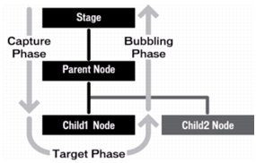
Organisation des événements
Un événement est un stimulus propagé lors d’une action utilisateur (click de la souris, mouseOver…) ou d’un traitement du système (chargement d’une image).
On gére sa réponse par la programmation du comportement de l’interface pour événement sur objet donné.
1 Capture
L’événement se propage depuis la racine du document jusqu’à la cible.
2 Ciblage
L’événement atteint la cible.
3 Bouillonnement
L’événement se propage dans le sans inverse.
Il est possible d’interrompre la propagation d’un événement donné par l’instruction event.stopPropagation.
Notes:
PRECISIONS
- Comme expliqué précédemment, les événements sont des stimuli. Les objets sont adaptés à répondre à certains stimuli et disposent donc de gestionnaires d’événements. Par exemple, quand on passe le curseur de la souris sur un lien, il reçoit le stimulus (MouseOver) « la souris est au dessus », il déclenche alors son gestionnaire d’événement onMouseOver (l’action à faire dans ce cas). Ainsi, en JS, pour indiquer ce que doit faire le gestionnaire d’événement, il suffit de mettre dans le code de l’objet : « onMouseOver="…code JS…" » (inutile de mettre « JavaScript: »). ex: <input type="text" id="txtNom" name="txtNom" onClick="alert('test ');"> Remarque: ceci est un exemple de code obtrusive (non-compatible avec la séparation contenu/mef)
- notez que les messages d’événements envoyés ainsi que la manière dont ils sont envoyés dépendent du SE et du navigateur de l’internaute (qui offrent un environnement d’interaction à ces messages).

Slide 60
Gestion des événements
Les événements dépendent du système d’exploitation et du navigateur utilisé pour leur capture. Mais la nature de l’évènement dépend du modèle prévu dans l’interface un objet donné.
Evénements notables
load
click
focus
change
keyDown / Up /Press
blur
unload
Processus :
Chargement du document
Click dans le document
Sélection d’un élément
Utilisation du clavier
Modification de la valeur d’un champ
Sortie d’un élément
Fermeture (déchargement) du document

Slide 61
Objet Event
Event est l’objet JavaScript décrivant les événement. C’est un objet de type Event qui se propage dans l’arbre du DOM.
Propiétés :
target (MSIE srcElement): la cible recherchée
type : le type de l’événement (focus, laod, click)
currentTarget: nœud courant de l’arbre DOM
Méthode:
stopPropagation (MSIE cancelBubble)
preventDefault (return false)

Slide 62
Gestionnaire d’événements
C’est une fonction JavaScript interceptant un évènement lors de sa propagation de l’arbre du dom.
Le gestionnaire (écouteur ou listener) associé à un objet par :
La phase
Le type
Pour gérer les gestionnaires d’événement sur un objet on utilise addEventListener et removeEventListener
function submitForm(event){
if(this.action == "" ) event.preventDefault();
}
Document.getElementById("formulaire").addEventListener("submit", submitForm, false);

Slide 63
Gestion des événements
Obtrusive vs unobtrusive JS
Les anciennes techniques prônent l’intégration de JS dans la page HTML :
<script type="text/JavaScript" >…code…</script> <input onclick="…code…
Aujourd’hui, dans l’objectif XML de séparation du contenu, de la forme et de l’interactivité, il faut intégrer le JS discrètement (includes) :
<script type="text/JavaScript" src="fichier_code.js"></script>
document. forms[0].onsubmit = check; (DOM 0 → initEvents en fin de page)

Slide 64
Gestion des événements
Anciennes techniques (JavaScript obtrusive):
On crée une fonction permettant de réaliser l'opération désirée dans un fichier JS qu'on intègre à l'aide de la balise <script>
Dans le HTML : <script … src="fichier.js">
Dans le JS : function showMenu() { … }
On déclare la fonction à utiliser directement dans l'attribut événement de la balise HTML
Dans le HTML : <body onload="showMenu();"> …

Slide 65
Gestion des événements
Nouvelles techniques (JavaScript unobtrusive):
Aujourd’hui, pour respecter l’objectif sémantique, il faut utiliser du JavaScript discret. Plus aucun code JavaScript ne se trouve dans la page HTML.
On n'utilise pas les gestionnaires des balises mais l'affectation des gestionnaires d'événements en JavaScript
Dans le JS : document. body.onload = function() { showMenu();}
Notes:
Exemple de code JS discret :
function addEvent( emt, evt, fnc, bbl)
{
if( emt.attachEvent) emt.attachEvent( 'on' + evt, fnc); //4 MSIE
else if( emt.addEventListener) emt.addEventListener( evt, fnc, bbl); //4 ECMA ex: MFF
}
function initEvents()
{
addEvent( document.getElementById('btn_cmd'), 'click', evalCmd, false);
}
function evalCmd()
{
…
}
addEvent( window, 'load', initEvents, false);

Slide 66
Gestion des événements
Bonne pratique:
Dans le JavaScript , pour MSIE6-, on utilise attachEvent : document.body.attachEvent( 'onload', showMenu);
Dans le JavaScript , pour les autres navigateurs, on utilise addEventListener : document.body.addEventListener( 'load', showMenu, false);
Remarque : il faut s'assurer que les objets HTML sont bien chargés avant de leur affecter des événements. Pour cela on ne lance les initialisations d'événements qu'après chargement de la page (événement load du body cf. code ci-dessous).
Remarque : on détruit les écouteurs sur événement avec detachEvent et removeEventListener

Slide 67
Javascript es5
Les fonctions auto-exécutées.
Self-executed.js
(function(arg1){...})("value");
Limite la portée et l’acces post exécution

Slide 68
Conclusion
Les méthodes de création dynamique d'objets.
Phases des événements capture, capturing, Bubble.
La gestion des événements. Les objets de type Event.
Structure de données XML et JSON
Les méthodes avancées en ES5.

Slide 69
Framework jQuery

Slide 70
Sommaire
Fonctionnement et intégration.
Gestion et délégation des événements.
jQuery pour des échanges Ajax, gestion des formulaires.

Slide 71
jQuery
Jquery développé par john Resing
Maintenu par jQuery team
Permet d’écrire moins de code pour plus d’actions javascript
Permet une meilleur interaction
Ergonomie
Dynamisation
Moins de code = moins de maintient

Slide 72
jQuery fournit un ensemble d’actions.
Manipulation DOM
Selection , ajout, suppression, …
Gestion des events
Async avec les callbacks
Animations & style css
Slide, up down, …
Interactions serveur
XHR simplifié

Slide 73
Intégration
Pour intégrer jQuery dans une appli :
Il suffit d’importer le script
<script src="//code.jquery.com/jquery.js"></script>
Soit par CDN
Content Delivery Network
Soit par son propre serveur

Slide 74

JQuery
jQuery est un framework Javascript
jQuery qui peut être raccourcis par $ (le plus souvent)
Cette fonction fournit :
Une sélection de nœud simplifiée par sélecteur css
var uneDiv = $('div’);
Une série de fonctions pour manager plus facilement différentes actions
uneDiv.slideUp(); / uneDiv.slideDown();
$.ajax({ url: "demo.html",
success: function(result){
$("#div1").html(result);
}
});

Slide 75
noconflit
jQuery s’approprie le dollar $ comme raccourcis
En cas d’usage de ce raccourcis $ par un autre framework,fonctions, …
jQuery.noConflit()
jQuery et la sélection
jQuery(‘selecteur css’) ➔ $(‘selecteur css’);

Slide 76
filtres
La sélection $ renvoies une liste de nœuds
Limiter ou affiner la sélection grâce aux filtres.
Les filtres définissent soit des positions des comparaisons, des parcours, …
selectionJQ.js
$(‘ul#liste’).children().each(…);
Filtres :
addBack()
.children()
.contents()
.each()
.end()
.eq()
.filter()
.find()
.first()
.has()
.is()
.last(), …

Slide 77
Gestion des events
La fonction .bind(event[,eventData],handler)
$(‘.uneClasse’).bind(‘click’,function(event){})
Event : nom de l’event
Ici click
Handler : fonction à exécuter lors de cette event
Il existe des events prédéfinis :
.resize( ),
.scroll( ),
.ready( ),
.focus( ),
.select( ),
.click( ),
…

Slide 78
Les effets
jQuery propose des animation sur la représentation html / css
Du fading :
$(‘#node’).fadeTo() , ou fadeIn(), fadeOut()
Des toggle
$(‘#node’).toggle(), ou .hide(), .show()
Des sliding
$(‘#node’).slideDown(), ou slideUp, slideToggle
Exemple
jQuery(document)
.ready(function ($) {
$(‘#togglable’).
click(
function (e) {
$('# togglable’)
.slideToggle();
});
});

Slide 79
CHEAT SHEET

Slide 80
$.ajax
jQuery fournit une fonction AJAX
Asynchronous Javascrit And Xml
La méthode ajax requiert un objet de config avec les paramètres suivants :
url : une chaine url de destination de l’appel http
success : une fonction de callback en cas de succès
error : une fonction en cas d’échec *facultatif
$.ajax({url: "demo.html",
success: function(result){
$("#div1").html(result);
},…
});

Slide 81
jQuery
jQuery propose de gérer les events.
Comme fonction du nœud jQuery
Reçois une callback d’exécution pour l’event
$(‘button#btn1’).click(function (evt){…})
$(‘#myForm’).submit(function (evt){…})
, …
Html possède des actions par défaut lié a certains event
Ex : onsubmit → aura pour action par défaut de faire l’appel http sur la target définit dans la balise form
Il est important de prévenir et stopper l’exécution de cette action pour laisser le contrôle a la callback de l’event:
evt.preventDefault()

Slide 82
Conclusion
Fonctionnement et intégration.
Gestion et délégation des événements.
jQuery pour des échanges Ajax, gestion des formulaires.

Slide 83
Initiation à ES6/2015

Slide 84
Sommaire
Les nouveautés principales.
Les superset JavaScript : TypeScript, Babel, Traceur.
ES6, ESNext en production.

Slide 85







Notion d'objet
Objet
Cafetière
Machine Expresso
Machine de bar
Extends
Extends
Machine Expresso à capsule
Extends
Machine Expresso
a caspule chaud/froid
Extends
Extends
Cafetiere ISOTHERME

Slide 86
ECMA-262 timeline
La société Netscape à besoin d’un langage pris en charge dans Netscape Navigator pour rendre plus dynamique ces contenus
En 1995 le javascript 1 est née, le nom est choisie pour volontairement créer la confusion avec java
Normalisé en juin 1997 sous a norme ECMA-262
L’es4 sera abandonné au profit de la branche concurrente es3.1 et donnera la version es5 en décembre 2009
L’es6 ou ES2015 subira une nouvelle version tous les ans
ES2016, ES2017, …
La prise en charge de ces nouvelles version ira moins vite que la fréquence de publication de nouvelle version

Slide 87
ES6 variables
2 nouveaux opérateur d’instanciation de valeurs existent en es6
const
Les const possédé une référence constante
L’objet ciblé par la ce nom de variable ne peux changer
Le contenu de l’objet peut être modifié
Les fonctions qui sont invariables sont à déclarer comme const
let
Une variable qui peut être affectée par diffèrent objet ou valeur au cours de sa durée de vie
La référence mémoire de ce nom peut être affecté à différentes £valeurs au cours de sa vie
Son contenu peut lui aussi varié durant sa durée de vie

Slide 88
ES6
Getter / setter
animal.js
class Animal {
set eats(food) {
this.food = food;
}
get dinner() {
return `eats ${this.food || 'nothing'} `;
}
}
Usages :
let animal = new Animal();
animal.food='oak’;
console.log(animal.dinner);

Slide 89
Extension avec class
L’extension de class est simplifié :
extends.js
class Animal {
constructor(name='Anon’){
this.name=name;
}
}
class Lion extends Animal{
constructor(name='Lion'){
super(name);
}
}

Slide 90
ES6 arrow functions
Il est possible de déclarer une fonction en préservant this sur l’instance dans lequel elle est déclarer
On parle d’arrow function
const maFunction = (arg) => {…}
Une arrow fonction peut n’avoir q’une seul instruction qui sera retourne grace à cette syntaxe :
const maReturnFunction = (arg) => instruction()

Slide 91
Es6+/ts spread operator
Il est possible de déverser tout le contenu d’un conteneur dans un autre (obj vers obj / array vers array)
Déverser une array dans une autre
const tab1=[{key1:'value1'},{key1:'value2’}]
const tab2=[...tab1];
Déverser le contenu d’un objet dans un autre objet
const obj1={key1:'value1',key2:'value2’};
const obj2={...obj1, key1:'valeur3'};
Des ES2018/ES
9
Notes:
En es5 il était possible de faire la même grâce à Object.assign
Pour le spread des objets si une clef est redefinit post spread operator, la derniere valeur définit sera celle qui sera préservé dans e container final

Slide 92
Type script
Du javascript en mieux
Un langage écrit par Microsoft
Sortie en version 0.8 en Octobre 2012
Dernière version3.8.3 du 28 fevrier 2020
Proche du js et du c#, java
Cocreer par le principal inventeur du c# & concepteur du .NET
Interface, module, class, héritage, …
Un vrai langage Objets avec typage fort, intégration forte dans l’ide et dans node.js
Un outils de trans-compilation
Du ts qui vers du js grâce à une commande « tsc »
Un outil pour le ts
Un Linter « tsLint » permet le marquage d’erreurs et la standardisation de l’écriture du code

Slide 93
Typage
Typage basiques :
let varName: Type ;
let nombre: number ;
let chaine: string ;
Le Duck Typing
let departement = 56; //attention 03 allier
let fullName = `Sarah Vigote`;
Rendre une variable facultative
let departement?: string; //attention aux accès
Notes:
Les types: doc : https://www.typescriptlang.org/docs/handbook/basic-types.html
Boolean
Number
String
Array
Tuple
Enum
Any
Void
Null and Undefined
Never
Object

Slide 94
Typage arrays et autre generiques
Les génériques
Fonction nécessitant un type de quelle doit manager
Exemple d’un objet Array qui limite le type de contenu a des string
Les fonctions de l’array vont définir de façon générique que si que des string sont stocker il peut renvoyer que des string
<T> pour dire un type générique pas connus lors de l’écriture d’une fonction
et dépendra du type fournit lors de l’usage a chaque appel d’usage
let names: Array<string>;
Le typage des array possède plusieurs syntaxes:
Il possède aussi les syntaxes suivante en plus de la syntaxe générique
let names string[];
let names: [string];

Slide 95
Typage
L’usage de let et const
Typage basiques de variable:
let varName: Type ;
let nombre: number ;
let chaine: string ;
Typer pour de fonction
function hello(
nom: string,
age: number = 25,
isMale?: boolean
): string
{return `Demat ${nom} ${age}`;}
nom est un paramètre
typés obligatoire
age est un paramètre typés obligatoire
Mais avec une valeur par défaut
isMale est un paramètre facultatif
sans valeur par défaut
La fonction doit
renvoyer une string
Notes:
Les types: doc : https://www.typescriptlang.org/docs/handbook/basic-types.html
Boolean
Number
String
Array
Tuple
Enum
Any
Void
Null and Undefined
Never
Object

Slide 96
esnext
On parle d’es next toutes les version post es6 (es2016)
Liste de apports de chaque versions :
https://www.javascripttutorial.net/es-next/
Chaque nouvelle version propose des légers ajout pour facilité le développement
Seul node supporte nativement une grande partie de la spec ESNEXT :
https://node.green/

Slide 97
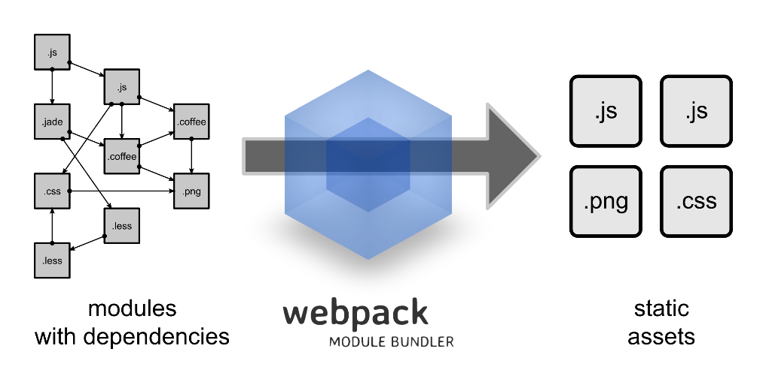

Pour assurer la construction
Webpack
L’assembleur de module
Ex Avec common.js →require(‘’)
avec import bar from './bar';
React/cli nous fourni un environnement
webpack préétabli
Babel.js
Se dit :le « compilateur » de js
Il compile le code et peut le rendre dans des
Versions ES antérieurs
Transpile aussi le ts en js
Notes:
Web pack : https://webpack.js.org/
Babel : https://babeljs.io/

Slide 98





transpileur
Pour des raisons de compatibilité, l’es6, esnext, le typescript, et bien d’autres superset
Doivent être transformé en du code compréhensible
On parle de transpileur
Compilation et transformé en version différente
transpileur

Slide 99
Conclusion
Les nouveautés principales.
Les superset JavaScript : TypeScript, Babel, Traceur.
ES6, ESNext en production.

Slide 100
Programmation Orientée Objet

Slide 101
Sommaire
Rappels sur l'objet. Propriétés.
La chaîne de portée. La chaîne de prototype.
Méthodes. Héritage. Portée des données privées et publiques. Mapping et sérialisation.
Design Pattern Clés en JavaScript.
Closure function. Singleton et Modules.

Slide 102


Public / Privé
Tous les champs ne sont pas forcement accessible depuis l'extérieur de l’instance de l’objet
Privé
public
Fonctions
Digérer
Interpréter le signal de l’œil
Valeurs
Taux de sucre dans le sang
Image saisie par l’œil
Consommation d’oxygène
…
Fonctions :
Manger
Regarder
Valeurs
Température *(read only),
Epreinte digitale,
Poids,
Taille de chaussure *,…

Slide 103
Notions d'objet
L’écosystème Objet, un programme peut être conçu comme un écosystème rempli d’entités en interaction (objets), disposant de caractéristiques propres (propriétés) et de moyens d’action (méthodes) et répondant à des stimuli externes (événements).
On appelle "objet" chaque instance d’ensemble de valeurs regroupées selon une méthode(class/function);
Une machine à laver 1500 tour/min d’après le plan de construction du constructeur
On appelle
"propriété" une variable
"méthode" une fonction de la classe
Le nb de tours/min est une des propriétés. :
Programmer le cycle de lavage est une méthode .
On appelle gestionnaire d'événement une fonction qui répond a une action ou interaction.
La machine est finit elle bip pour signaler votre action à faire une fois la machine achevé

Slide 104

Extension et heritage
Chaque objet peut en tendre un autre et herité de son parent
class maClass extends autreClass{}
Objet
Cafetière
Machine Expresso
Machine de bar
Extends
Extends
Machine Expresso à capsule
Extends
Machine Expresso
à capsule chaud/froid
Extends
Extends
Cafetiere ISOTHERME

Slide 105
Objet en JS
En ES5 les class n’existent pas encore
Les objets sont des fonctions qui (si instancié avec new) persisterons en mémoire pour rester accessible
Exemple.js
function MonObjet(){…}
var monObjet = new MonObjet();
monObjet.property1=5;
En ES6 le mot clef class existe
Exemple.js
class MonObjet{}
const monObjet = new MonObjet();
monObjet.property1=23;

Slide 106
Privé / Public
Définition des protées public privé
Es5 :
Protées.js
function MonObjet(){
this.publicValue=‘une valeur’;
this.publicFunction=function(){…}
var _privateValue=‘valeur privée’;
function _privateFunction(){
_privateValue=‘Valeur Modifiée’;
}
}
var monObjet=new MonObjet();
monObjet.publicValue=‘Nouvelle valeur public’;
Seul les champs portés sur l’instance this sont public est accessible de l’extérieur de l’objet
Les champs privés sont disponible que dans l’objet et ses enfants

Slide 107
prototype
en js il est possible de surchargé à la description de l’objet des champs public
Prototype.js
function MonObjet(){…}
var monObjet1=new MonObjet();
MonObjet.prototype.nouvelleFonction=function(){…}
monObjet1.nouvelleFonction();

Slide 108
Portées des variables ES5
Portée global
Définit une valeur, fonction en dehors de tout context dédié et accessible dans toute l’appli
Portée classe les enfants accèdent aux valeurs du parent
function Parent(){
var parentValue='un parent';
console.log('--Parent--');
function Enfant(){
var enfantValue='un enfant';
console.log('--Enfant--');
console.log('\tparent :', parentValue);
function PetitEnfant(){
console.log('--Petit enfant--');
console.log('\tgrand parent :', parentValue);
console.log('\tparent :', enfantValue);
}
var petitEnfant=new PetitEnfant();
}
var enfant= new Enfant();
}
var parent=new Parent();
--Parent--
--Enfant--
parent : un parent
--Petit enfant--
grand parent : un parent
parent : un enfant

Slide 109
Es6 et les modules
ES6 supporte un nouveau fonctionnement
Décomposition en modules importable
<script src="x.js" type="module">
La porté du des expression du module sera limité au module
Tout ce qui doit être accessible doit être exporté

Slide 110
Conclusion
Rappels sur l'objet. Propriétés.
La chaîne de portée. La chaîne de prototype.
Méthodes. Héritage. Portée des données privées et publiques. Mapping et sérialisation.
Closure function. Singleton et Modules.

Slide 111
Expressions régulières

Slide 112
Sommaire
Structure et syntaxe d'une expression régulière.
Validation asynchrone.

Slide 113
PCRE
Perl Compatible Regular Expression
Fortement intégrer dans les langages informatiques
Communément appelé regex
Déclaration en js :
Objet → const r=new RegEx(‘\\w*’);
forme litérale : const r=/\w*/;
Description de chaque caractères d’un chaine
Par plages de valeurs → [a-zA-Z] ou [0-9]
Par raccourcies de plages définit → \w ou \d
Par occurrences de plages → \w* ou \w+ ou \w{2,}
Par groupe conditionnel → (A|B)|\w

Slide 114
PCRE Syntaxe
Plages de valeurs
Délimités la plage pour UN caractère:
Début de chaine & fin de chaines
^ $
La plage de valeur & caractère constants:
A-Z définit tous les caractère entre A & Z
A, B, C, D, E, F, G, H, …
c-g définit tous les caractère entre c & g
c, d, e, f, g
0-9 définit tous les caractère entre 0 & 9
0, 1, 2, 3, 4, 5, …,9
Exemple :
[B-Gc-fx]-123-[0-5]$

Slide 115
Quantifieurs
Quantifieurs simple :
Optionnel : ?
1 à n : +
0 à n : *
Quantifieurs complexes :
x= min occur, y= max occur
Exact : {x}
minimum :{x, }
min & max : {x,y}

Slide 116
Plages prédéfinis
Les plages prédéfinis :
Whitespace & non whitespace
\s \S
Digit & non digit
\d \D
Word & non word
\w \W
Newline, tabulation, null
\n \t \0

Slide 117
ECMA & regex
const regex = /(\w[\w\d._-]{1,}\w)@(\w{1,}).(\w{2,7})/;
const str = `desorbaix@free.fr`;
let m;
if (regex.exec(str) !== null) {
console.log(`${str} format ${regex} OK`);
}
Recherche simple
Regex.exec
Recherche dans les groupes
Pour chaque groupe identifié
Nommer les groupes
(?<groupName>\w)
Trouver par groupName
m.groups.groupName
if ((m = regex.exec(str)) !== null) {.
m.forEach((match, groupIndex) => {
console.log(`Found match, group ${groupIndex}: ${match}`);
});
}
Notes:
Exemple de recup des groupes nommés :
const regex = /(?<user>\w[\w\d._-]{1,}\w)@(?<domain>\w{1,}).(?<firstLevel>\w{2,7})/;
const str = `desorbaix@free.fr`;
let m;
if ((m = regex.exec(str)) !== null) {
console.log(`user : ${m.groups.user}\tdomain : ${m.groups.domain}\tfirst level dom : ${m.groups.firstLevel}`);
m.forEach((match, groupIndex) => {
console.log(`Found match, group ${groupIndex}: ${match}`);
});
}

Slide 118
Regex flags
Les flags spécifient les conditions de recherche et non les valeurs à chercher
Globale : /g
Recherche récursive dans toute la chaine
Multilignes : /m
Recherche dans toutes les lignes
Début et fin signifiés par ^ et $
In sensitive : /i
Insensibilité à la casse dans la chaine
Single line : /s
S’arrête à la fin de ligne

Slide 119
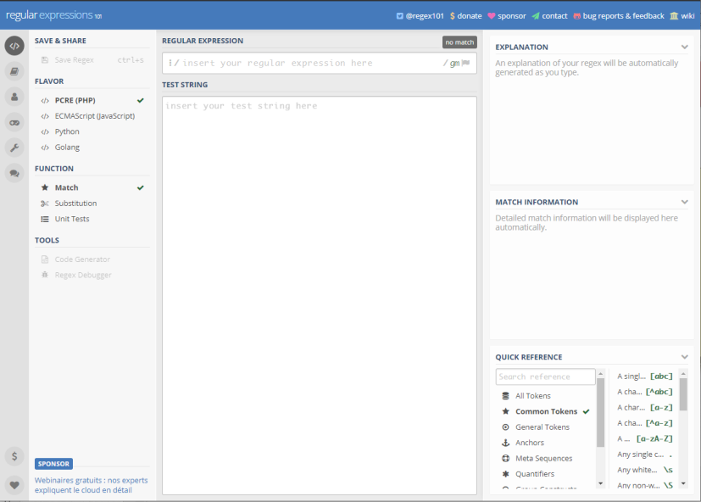
ressources
Regex101
Ecriture de PCRE
Perl Compatible Regular Expression
Quick reference guide
Test en ligne de regex
Génération de codes :
Ecma js
C#
Go
Php
…
https://regex101.com/

Slide 120
Conclusion
Structure et syntaxe d'une expression régulière.
Validation asynchrone.

Slide 121
Environnement de débogage

Slide 122
Sommaire
Chrome Devtools, Firefox Developper, Node-debug
Gérer les messages d'erreur client en production.
Tests multinavigateurs
Stockage des tests.
Framework de test (mocha, jasmine, Jest, etc.)
Tests de performance et de charge.

Slide 123
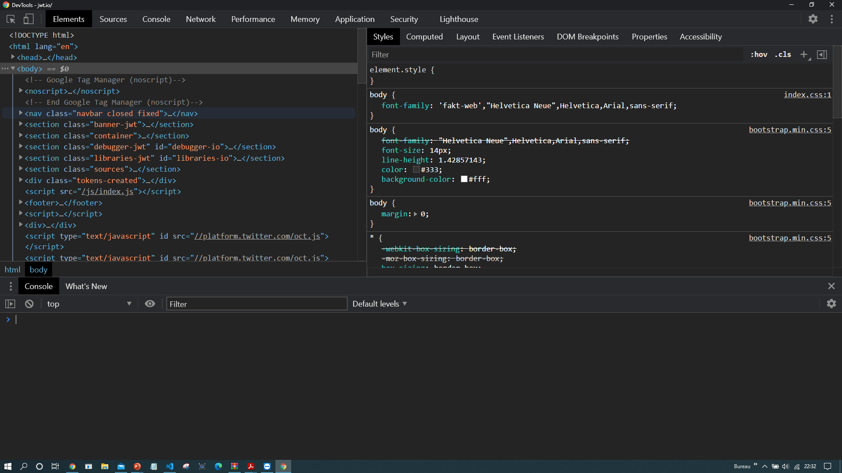
Chrome devtools
Chrome propose une série d’outils lié au développement web
Ctrl + Maj + i ou F12
Permet l’ouverture de cette fenêtre
Propose
un debugger
Une inspection
Cpu
Réseaux
Html/css
Des storage, …

Slide 124
Tester le temps d’exécution
Console nous fournit 2 fonctions pour mesurer le temps d’exécution
console.time(‘nomDeTache’);
console.timeEnd(‘nomDeTache’);
testPerf.js
console.time('temps fonction’);
mafonction();// … ect
console.timeEnd('temps fonction');

Slide 125
profiling
Console permet aussi d’examiner l’usage processeur
console.profile(‘nom du profile’);
Console.profileEnd(‘nom du profile’);
Profiling.js
function monProcess() {
console.profile('nom profile’);
///lot de taches
console.profileEnd('nom profile’);
}
3 critères mis en avant :
CPU javascript
CPU rendu css
Mémoire utiliser pour la représentation des objets

Slide 126
Les tests
Les tests permettent différentes chose :
En fonction d’un fichier de définition (cahier des charges ou spec)
Vérifier le bon fonctionnement d’un code js
Validité d’une fonction après de changements dans le code
Vérifier le bon rendu de l’exécution d’un code
Bon retour de fonctions en fonction de paramètre definis
Le vérifier dans différents contextes
Différents environnements d’exécution

Slide 127
Les moteurs
Plusieurs moteurs sont disponible
Mocha
Se limitant a orchestrer les tests et s’appuyant sur des librairies de tests au choix des développeurs
Bonne prise en charge de nodejs
Jasmine
Est un simulateur de comportement utilisateur dans un navigateur
Propose des délais douaniers pour simuler des interactions client/serveur
Jest
maintenu par facebook,
Facile à « décoller »
Privilégié pour react, angular, vue, node, …

Slide 128
Karma
Karma
Exécute sur différentes plateformes et clients
Exécute des tests à distance
Prend en charge les tests écrits de la syntaxe de la plupart des frameworks de tests

Slide 129
Mise en place de mocha
Installation de mocha
npm install --save-dev mocha
S’exécute par : ./node_modules/.bin/mocha
Nécessite un répertoire test à la racine du projet
Répertoire qui contient la définition ou la spec

Slide 130
Définition d’un test
Définition d’un cas vérifiable
La fonction : it(‘should do something’,function(){…});
La callback est le contenu du test
La vérification de valeur est faite par des assertions
Framework d’assertion non fournit de base avec mocha
Utilisons assert: var assert=require(‘assert’);
Propose :
assert.fail([message])
assert.strictEqual(testValue, valeurAttendu[message]);
…
Notes:
var assert = require('assert');
describe('test de index',function name(params) {
//definition d'une spec
it('should correctly multiply', function(){
//test core js
var a=2;
assert.strictEqual(a * 3,7);
});
});

Slide 131
Tester un module
Définition de la spec pour un module
Imbrication des describe
var Mylib =require('../src/Mylib/Mylib.js');
var assert = require('assert');
describe('Mylib', () => {
//description du module
describe('#evolution', () => {
//definition de la section du test pour la fonction evolution
it('should give an evolution', () => {
assert.strictEqual(Mylib.evolution(100,200),-100);
});
it('should return round value',() => {
assert.strictEqual(Mylib.evolution(100,30).toString(),'70');
assert.strictEqual(Mylib.evolution(30,100).toString(),'-233.33');
})
});
})
Notes:
**src/Mylib/Mylib.js
module.exports = {
evolution:function(a,b,factor=2){
return b===0?0:Math.round(Math.pow(10,factor) * 100 * (a - b) / a) / Math.pow(10,factor);
}
}
**test/Mylib.spec.js
var Mylib =require('../src/Mylib/Mylib.js');
var assert = require('assert');
describe('Mylib', () => {
//description du module
describe('#evolution', () => {
//definition de la section du test pour la fonction evolution
it('should give an evolution', () => {
assert.strictEqual(Mylib.evolution(100,200),-100);
assert.strictEqual(Mylib.evolution(100,150),-50);
assert.strictEqual(Mylib.evolution(100,50),50);
});
it('should handle 0 evolution', () => {
assert.strictEqual(Mylib.evolution(0,100),-Infinity, 'not return -Infinity')
assert.strictEqual(Mylib.evolution(100,0),0,'not return 0')
});
it('should return round value',() => {
assert.strictEqual(Mylib.evolution(100,30).toString(),'70');
assert.strictEqual(Mylib.evolution(30,100).toString(),'-233.33');
})
});
})

Slide 132
Tests & fonctions
Définir la présence d’une fonction
it('should wait exist', () => {
assert.notStrictEqual(Mylib.wait, undefined,'function Mylib wait not accessible’ );
}
Définir le résultat à l’intérieur d’une callback
it('should wait', () => {
Mylib.wait(1000,function(result){
assert.strictEqual(result,18);
})
});
Notes:
Js :
module.exports = {
evolution:function(a,b,factor=2){
return b===0?0:Math.round(Math.pow(10,factor) * 100 * (a - b) / a) / Math.pow(10,factor);
},
wait:(time,callback)=>{
setTimeout(()=>{callback(18);},time)
}
}
Spec :
var Mylib = require('../src/Mylib/Mylib.js');
var assert = require('assert');
describe('Mylib', () => {
//description du module
describe('#evolution', () => {
//definition de la section du test pour la fonction evolution
//un scenario d'execution
it('should give an evolution', () => {
assert.strictEqual(Mylib.evolution(100, 200), -100);
assert.strictEqual(Mylib.evolution(100, 150), -50);
assert.strictEqual(Mylib.evolution(100, 50), 50);
});
//un autre scenario
it('should handle 0 evolution', () => {
assert.strictEqual(Mylib.evolution(0, 100), -Infinity, 'not return -Infinity')
assert.strictEqual(Mylib.evolution(100, 0), 0, 'not return 0')
});
//...
it('should return round value', () => {
assert.strictEqual(Mylib.evolution(100, 30).toString(), '70');
assert.strictEqual(Mylib.evolution(30, 100).toString(), '-233.33');
})
});
describe('#wait', () => {
it('should exist', () => {
assert.notStrictEqual(Mylib.wait, undefined, 'function Mylib wait not accessible');
});
it('should wait', (done) => {
Mylib.wait(1000,function(result){
assert.strictEqual(result,18);
done();
})
});
})
})

Slide 133
La commande Mocha
Mocha
-help
Aide de la commande
--grep ou –g contenu de it ou describe
Limite l’exécution du test
Ex : ‘#evolution’ ou ‘Mylib’
-R reporter Name
Permet d’utiliser une méthode d’affichage pour le résultat du test
Ex : list, landing, …
-b
Arrêt à la première erreur

Slide 134
mocha
Déclarer des it(‘message’)
Pour obtenir des test prévue mais pas encore décris
Déclarer des it.only(‘message’,function)
Limite l’action de ce test a ce test uniquement
Déclarer des it.skip(‘message’,function)
N’exécute pas ce test mais signal qu’il est skip

Slide 135
Créer des script de test
Dans package.json
Section script
Créer une commande pour exécuter votre test
"script":{ "test" : "./node_modules/.bin/mocha –R list" }
Créer une commande pour exécuter qu’une partie du test
"script":{
"test": "…" ,
"test-evolution" : "./node_modules/.bin/mocha –R list –g ‘#evolution"
}

Slide 136
Mocha et l’async
Les before / after
before(function)
Exécuter avant le démarrage de la batterie de test
beforeEach demarrer avant chaque sections
after(function)
Exécuter après la batterie de test
afterEach

Slide 137
Etendre les assertions
La librairie chai
Des assert plus avancé
Installation
npm i –save-dev chai
Usage
var asset = require(‘chai’).assert
Plus de fonctions d’assert
IsFunction(Mylib.wait)
isTrue(value), ...
http://chaijs.com

Slide 138
L’approche should expected
Grace à require(‘chai’).should
Tous les objets possèdent la methode should
Qui lui-même possède be, equal, have …
Grace à require(‘chai’).expected
La fonction expected( obj ).to
Qui fournit lui aussi sont lot de comparatifs
https://www.chaijs.com/guide/styles/

Slide 139
Conclusion
Chrome Devtools, Firefox Developper, Node-debug
Gérer les messages d'erreur client en production.
Tests multinavigateurs
Stockage des tests.
Framework de test (mocha, jasmine, Jest, etc.)
Tests de performance et de charge.

Slide 140
Echange de données, interactions

Slide 141
Sommaire
Solutions de stockage embarqué de données : SQLite, LocalStorage, Cookies.
Compenser les latences de communication.
JSON Web Token, sécuriser les échanges.
XMLHttpRequest, API fetch, consommation de services distants.
Serveur JavaScript Node.js.

Slide 142
L’event online
Connaitre l’état de connexion au réseau
Etat de la carte pas état de la connexion
Online.js
window.navigator.onLine ou navigator.onLine
Un event permet de gérer le changement d’état
changeState.js
window.addEventListener('offline', (e) => { ... })
window.addEventListener('online', (e) => { ... })

Slide 143
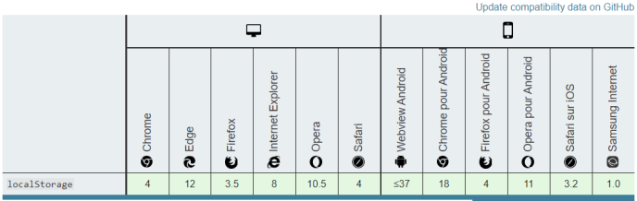
localstorage
Un stockage persistant dans le navigateur
Un couple propriété / valeurs
setItem
localStorage.setItem('monChat', 'Tom');
getItem
var cat = localStorage.getItem('monChat');
removeItem
localStorage.removeItem('monChat');
Clear
localStorage.clear();
Notes:
Documentation : https://developer.mozilla.org/en-US/docs/Web/API/Web_Storage_API/Using_the_Web_Storage_API
https://developer.mozilla.org/fr/docs/Web/API/Window/localStorage
sessionStorage proche de localStorage
-sessionStorage sera détruit à la cloture de la session navigateur
-localStorage n’a pas de date de peremption
Le fonctionnement est similaire

Slide 144
Cookies
Propriété de document
document.cookie
Suppr. à la fermeture du navigateur
path par def. = page courante
une chaine de caracteres
Ecriture
Lecture
document.cookie = "username=John Doe";
document.cookie = "username=Nikola_TESLA; expires=Thu, 18 Dec 2050 12:00:00 UTC; path=/";
var cookie=document.cookie;

Slide 145
cookies
Lecture direct
fonctions de lecture
fonction d'écriture
var cookie = new RegExp('[; ]'+cookieName+'=([^\\s;]*)');
function readCookie(cookieName) {
var re = new RegExp('[; ]'+cookieName+'=([^\\s;]*)');
var sMatch = (' '+document.cookie).match(re);
if (cookieName && sMatch) return unescape(sMatch[1]);
return '';
}
function setCookie(cookieName,cookieValue,nDays) {
var today = new Date();
var expire = new Date();
if (nDays==null || nDays==0) nDays=1;
expire.setTime(today.getTime() + 3600000*24*nDays);
document.cookie = cookieName+"="+escape(cookieValue)+";expires="+expire.toGMTString();
}

Slide 146
SQLite
L’API webSQL propose une base de données embarquée dans le navigateur :
Basé sur le standard SQLite
Le SQL un langage de requêtage de base de données
Notes:
Exemple des commandes SQL : http://www.debray-jerome.fr/articles/L-api-websql-en-html5.html
Exemple d’ouverture d’un BDD :
var db;
if(window.openDatabase){
db = openDatabase('ma_base', '1.0', 'database', 2000000);
}

Slide 147
Base SQL
La base de données est un rassemblement logique et fonctionnel d’un ensemble de tables
Création d’une base en SQL
CREATE DATABSE nomDeLaDB ;
Suppression d’une base de données
DROP DATABASE nomDeLaDB;
Notes:
* Use nomDeLaDB : cette fonctionnalité est effectuer des le connexion en php par le biais d’une fonction PHP

Slide 148
Tables SQL
Les tables sont des rassemblements logiques des données en fonction de ce qu’elle caractérisent et leurs occurrence dans les enregistrements
Les associations ont lieux d’exister que si les entités qu’elles relient possède chacun des occurrences >1 (user/acheter/produit, mais pas user/titre)
Si une information a des besoins de présence récurent dans plusieurs enregistrements on sépare en 2 tables on appelle ça les associations hiérarchiques ex : user(Alexandre,DESORBAIX, …) et titre(Mr, Monsieur, …)
Dans ce cas la table user comportera une clef étrangère pointant vers l’ID du titre correspondant au user dans l’enregistrement.
Notes:
Un user est composer d’un seul et unique titre donc pas d’association malgré qu’un titre peut être porter par plusieurs users
Un user peut acheter plusieurs produits et un produit peut être acheter par plusieurs users donc association obligatoire

Slide 149
Tables SQL
Création d’une table :
CREATE TABLE nomTable(nomChampID Type PRIMARY KEY,
nomChamp2 TYPE[,…]
[, nomChamp2 REFERENCES table2(idtable2)]);
Champ ID est obligatoire et est préfixer de PRIMARY KEY, il est fortement conseiller d’utiliser des entier ou des long
Les clefs étrangères peuvent être déclarées inline en référençant le champs de la table portant la clef sur la table et le champs quelle pointe.
la bonne pratique est de les déclarer a part avec un nom les identifiants pour facilement les désactiver. Le champ Origine et le champ pointé doivent être du même type
Apres la création de la table : ALTER TABLE
Ajouter les autres champs
Notes:
Les types pricipaux des champs d’une table :
CHAR (length) → chaine de caractères a taille fixe ( ex. : codePostal VARCHAR(5) )
VARCHAR(length)→ chaine de caractères a taille variable avec taille max ( ex. : prenom VARCHAR(24) )
FLOAT→ un nombre a virgule
INT→ un entier
DATETIME → une date avec l’heure

Slide 150
Tables Sql
Ajout d’un enregistrement dans une table *
INSERT TABLE user(id,nom) VALUES (0,’DESORBAIX’);
Lecture des enregistrements d’une table*
SELECT (id, nom, pnom [AS prenom]) FROM user, acheter [A] WHERE id= 1;
Suppression d’un enregistrement*
DELETE FROM user WHERE id = 1 ;
Suppression d’un table*
DROP TABLE user;
A
B
C
Notes:
*INSERT :Les enregistrements peuvent être fournit par lot ou les VALUES sont déclarer par ensemble les uns a la suite des autres
*SELECT : A : il est possible de sélectionner tous les champs d’une table en remplaçant (champ, champ, …) par SELECT * FROM…
B : les champs peuvent être renommé avec nomColonne AS nouveauNom (en bleu : pnom AS prenom)
C : les tables peuvent être renommées avec une abréviation arbitraire pour faciliter les corrélations d’id (en vert : acheter A)
*DELETE : si le WHERE n’est pas spécifié tous les enregistrements de la table sont supprimés
*DROP : Attention aux clef étrangère qui doivent soit être désactivé pour cette opération ou ne pointant par sur les un id de la table

Slide 151
Les conditions du WHERE
La section WHERE d’une requête permet de limiter la portée d’une requête ou de lié des champs
Il est constituer de
De filtrage de valeurs
user.pnom IN (‘Alexandre', Renaud’)
Filtrage par expression
user.pnom LIKE " *lex%dr% "
Comparaisons :
= != < > <= >= IS NULL IS NOT NULL
Et d’assemblage de plusieurs conditions
AND / OR
Des parenthèses peuvent être utilisées pour créer des ensembles de conditions a assembler avec d’autres
Des calculs peuvent être effectuées pour faire les comparaisons et filtres
Des sous requêtes peuvent être faites entre ( ) pour filtrer des enregistrements en fonction du résultat d’une autre requête
A
B
Notes:
L’operateurs de filtre :
A :Opérateur peut être présent une seule fois
B : opérateurs peut être pensent une a plusieurs fois
Liste des opérateurs complets : https://dev.mysql.com/doc/refman/8.0/en/non-typed-operators.html

Slide 152
Les conditions du WHERE
La section WHERE d’une requête permet de limiter la portée d’une requête ou de lié des champs
Il est constituer de :
Jointure de tables :
SELECT * FROM client C, acheter A ,produit P WHERE
C.idclient = A.idclient AND P.idproduit= A.idproduit
Les jointures peuvent prendre
d’autres formes avec JOIN, voir la doc
Base magasin
Tables SQL
Client
Acheter
Produit
IdClient
Nom, …
#IdClient
#idProduit,
dateAchat
idProduit
Nom, …

Slide 153
SQLite
Ouverture d’une base de données
Websql.js
Var db = openDatabase(nom_de_la_bdd(string),
version_de_la_base_de_données(string),
commentaire_de_la_base_de_données(string),
la_taille_estimé(entier), callback(function)
);
Notes:
Exemple des commandes SQL : http://www.debray-jerome.fr/articles/L-api-websql-en-html5.html
Exemple d’ouverture d’un BDD :
var db;
if(window.openDatabase){
db = openDatabase('ma_base', '1.0', 'database', 2000000);
}

Slide 154
webSQL transaction
Pour effectuer une transaction il existe 2 fonctions
Pour l’écriture de valeur sans récupération d’info(success est optionnel)
db.transaction(function(tx) { … },
function error(e){ … },
function success(e){ … }
);
Pour la récupération de valeur depuis la base
db.readTransaction(function (tx) { });

Slide 155
webSQL Opération de tables
Création de table
Createtable.js
db.transaction(function(tx) {
tx.executeSql(
"CREATE TABLE TableTest (id REAL UNIQUE, text TEXT)",
[],
function success(tx){…} ,
function success(tx){…});
});
Pour les insert, drop, delete, ect le même procédé est utilisé
Reste plus qu’a bien construire sa requête SQL
Notes:
Voici un exemple d’INSERT avec des valeurs :
db.transaction(function (tx) {
tx.executeSql(
'INSERT INTO foo (id, text) VALUES (?, ?)',
[id, userValue],
onSuccess,
onError
)
});

Slide 156
webSQL requetage
Pour le requêtage il faut en plus lire les résultats reçus :
SelectInto.js
db.readTransaction(function (t) {
t.executeSql(
'SELECT title, author FROM docs WHERE id=?’,
[id],
function (t, data) {
for (var i = 0; i < data.rows.length; i++) {
document.getElementById('log').innerHTML +='<br/>'+data.rows.item(i).author;
}
});
});

Slide 157
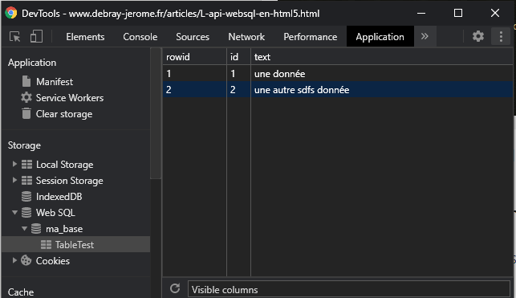
Visualiser une base WEBSQL
Dans les outils du devtools chrome / ff
Section application
Onglet storage / websql

Slide 158
JSON webToken
JWT est un standard (RFC 1519)
Il permet l’encodage/décodage d’un flux json
Encodé de 256 à 512bits
Grace a une clef secrète
Un lots d’API pour beaucoup de langages
Serveur
Appli de bureau
Js , …
https://jwt.io/
Notes:
Rfc : https://tools.ietf.org/html/rfc7519

Slide 159
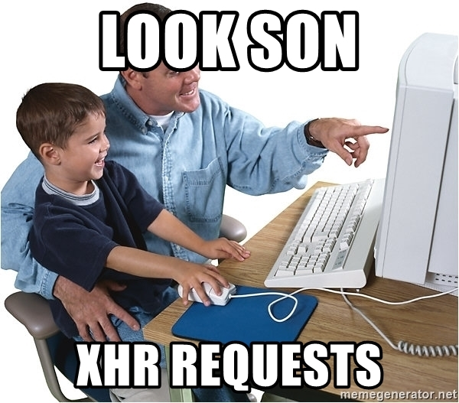
http requests
Do I tell him
fetch() and then()?
les appelles http :
Opérateur historique
XMLHttpRequest
API avec promises
window.fetch

Slide 160
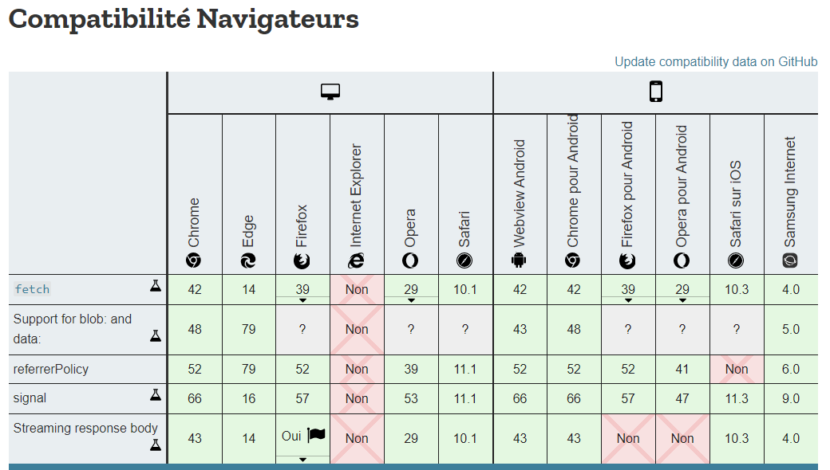
http requests
Pour faciliter l’accès aux données nous privilégierons le rest
Les échanges XML sont plus durs à mettre en œuvre et demande plus de ressources que je le JSON
En js Historiquement les appelles http(sync et async) étaient fait par xhr (ou XmlHttpRequest)
Xhr
Async grâce à onreadystatechange
Prise en charge : fortement
compatible
Fetch Une nouvelle approche
est disponible dès es6
Approche async promise avec then()
Prise en charge : moins compatible

Slide 161
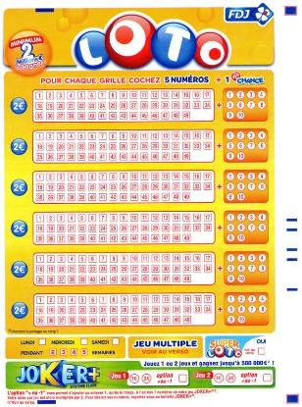



C’est l’histoire d’un mec …
Jean-Pierre lorsque il boit son café au bar joue souvent au jeux d’argent.
Plutôt chanceux, ce jour d’avril il se dit que c’est aujourd’hui
Il gratte, il perd ..
Il fais un loto
Une course de chevaux, allais démarrer
Il a donc fais un pari sur un cheval
Qui à un look de gagnant (cf photo 1).
Il attend devant la course qui débute
Son cheval est placé
Mais il a coché sans le vouloir le
8 petit ange des prés (cf photo 2)→ dernier
Enfin quand il arrivera, si il arrive
photo 1
photo 2
Notes:
Ici une notion d’ asynchronicité aurais pu etre mis en place
Jp aurais pu attendre boire un petit café tranquillement ou tout simplement revenir demain
Peut etre que tout sa vie reposais sur ce parie, il a donc tout perdu
Tout le reste de sa vie dépendais de ce paris il a donc attendu car il ne pouvais rien faire d’autre tant qu’il ne savais pas le déroulement de la suite des choses

Slide 162
C’est l’histoire d’un mec
Jp sais qu’il a tout joué au tiercé du coup il rentre pu un sous en poche
A 22h ce jour d’avril, il entend le tirage du loto
Souvenez vous, jp à joué avant le tierce :
Il avais fais sa grille
3 – 8 – 21 – 35 – 49
Enregistrer son ticket contre un reçu de jeu
Il a donc prévu après le tirage de vérifier si il a gagner
Il à déjà prévu que si il gagnait, il irais encaisser ses gains
et que c’est un gros lot, il déménagerais à Mulhouse
Il a aussi prévu que si il gagnait rien, il jetterais son ticket
Vue qu’il étais d’humeur gagnante il a jouer et fait d’autre chose
C’est la notification de l’appli qui lui à rappeler que le tirage venait d’etre fait
Jp 42 ans en ce jour d’avril avais tous les bon numéro, dans l’ordre du loto.
Chanceux le type

Slide 163
technique
Le jeux a gratter n’avais aucune notion d’async
La course de chevaux na pas été utiliser sous forme d’async
Notion de promise es6 et await function es7/ts
Le loto quand à lui :
Jouer une fonction async qui await le tirage du soir
Une fois que l’action de jouer est fini j’ exécute une tache
En sachant à l’avance quelle prendrais du temps et que j’aurais bien d’autres taches à effectuer d’ici le résultat de la fonction appeler.
Je prévois directement, au moment de l’appel de la fonction, le retour d’une promise.
Promesse à laquelle je peux définir quoi faire quand l’exécution sera effectuer
avec .then(retour=>{ … });

Slide 164
Async / await / Promise
Fichier.js
async function doSomething2() {
console.log(await doSomethingAsync())
}
function doSomethingAsync() {
return new Promise((resolve) => {
setTimeout(() => resolve('I did'), 3000);
});
}
async function doSomething() {
console.log(await doSomethingAsync())
console.log(await doSomething2())
}
console.log('Before');
doSomething();
console.log('After');
Pour etre attendu un fonction :
Doit soit être déclarer async
Comporter un/des await
Doit retourner une promise
Une fonction async s’utilise soit
Notion d’atetente explicite, préfixer par await
Pas d’atente explicite, pas de préfixe à l’appel

Slide 165
Examinons xhr
setRequestHeader permet la définition des header de requête
4 étapes
Nouveau XHR
Création de l’objet
Ouverture
Définition de:
Méthode http
Url
Evènement
Définition de l’action pour chaque changement du readyState
Envoie
Le corps à envoyé est l’argument d’entrée
Exemple GET :
let xhr=new XMLHttpRequest();
xhr.open('GET','http://clanphs.free.fr/’);
xhr.onreadystatechange=(evt)=>{
if(xhr.readyState<4){return;}
else if(xhr.status!=200){
console.log(`error ${xhr.status}`);
return;
}
console.log(JSON.parse(xhr.response));
}
xhr.send();
Notes:
Utiliser fetch : https://developer.mozilla.org/fr/docs/Web/API/Fetch_API/Using_Fetch

Slide 166
Examinons fetch
Method GET par defaut
1er then : pour convertir un stream de réponse → réponse lisible
Différents formats
Conversion json ->objet
2eme then : traitement après conversion
Un objet de configuration de la demande peut être fournit en 2eme arg de fetch
fetch('https://www.reddit.com/r/javascript/.json', {
method: 'post’,
body: JSON.stringify(opts)
}).then(…).then(…)
Exemple GET :
const myImage = document.querySelector('img’);
fetch('flowers.jpg’)
.then(function (response) {
return response.blob();
})
.then(function (myBlob) {
const objectURL =
URL.createObjectURL(myBlob);
myImage.src = objectURL;
});
Notes:
Utiliser fetch : https://developer.mozilla.org/fr/docs/Web/API/Fetch_API/Using_Fetch

Slide 167
Les services Web
Définition
Un service Web est un programme informatique inter-opérable permettant la communication et l'échange de données sans intervention humaine et en temps réel (Wikipedia). Basé sur des standards et protocoles ouverts (cf. XML)
Dans la pratique
Un service Web est une fonctionnalité (ou un ensemble de fonctionnalités)
Mise à disposition via une interface (ressource) si possible unique
Un service peut fournir :
du contenu (éventuellement dynamique) mis à disposition (ex: liste de produits)
une interface d'enregistrement (ajout, suppression, modification dans une base de données)
des fonctionnalités métier (ex: calculs de TVA par pays, des taxes d'une fiche de paye…)
Les formes du service Web
SOAP (WS-*), REST (Restful), appel RPC (version plus ancienne)
Notes:
Précisions : Les services web sont le résultat de la mise à disposition d'un service développé par A sur Internet. Il est ainsi possible de les utiliser pour le développement d'un site. Ils permettent par exemple d'inclure un encart avec la météo sur sa page d'accueil sans avoir à le faire soi-même. Il faudra simplement intégrer ce service à sa page. Il est possible d'utiliser les services Web comme des briques de son site.
REST (Representational State Transfer) : Est une architecture logicielle, utilisée sur le Web pour décharger le serveur qui n'a pas besoin de gérer l'état des transactions (c'est le client qui sauvegarde toutes les variables utiles aux traitements métiers). Dans l’imaginaire des adeptes du Web agile, REST est une alternative à SOAP plus efficace, en fait les deux techniques ne sont pas incompatibles. On peut faire des échanges SOAP selon une architecture REST.
RPC (Remote Procedure Call) : c'est un appel de procédure distante = qui s’exécute dans un autre espace d’adresse (ordinateur local ou distant), c’est à dire qu’on demande (call) à un ordinateur distant (Remote) de faire une opération (procédure) pour nous et de nous renvoyer éventuellement son résultat (« tout c’est bien passé ». données en retour…).

Slide 168
Qui fais quoi ?
Qui à besoin de quoi ?
Le client, Un navigateur
Charge le site et met en action le JS
Il géra grâce au js les interactions IHM
Chargera une version du site html/css/js
Et les librairies js associes
Il géra les échanges http
Accès à des données par
Webservice (REST, json)
Le serveur
Il Répondra aux requêtes http pour accéder aux fichiers du site
Il répondra aux requêtes liées aux données (webservice tel que REST)
Il géra des échanges internes pour l’accès au sgbdr, aux sensors, …
back
Gérer l’envoi de fichiers
Gérer l’échange de data
front
Afficher du contenu
Pull/push de data
Base de données
sensor

Slide 169
Un web service
Web Services :
client,
celui qui accède
fournisseur,
celui qui diffuse
annuaire de services
celui qui recense ex UDDI pour les WSDL *(SOAP)
intégration d'applications
Des API
Métaphore :
le serveur du restaurant et sa "carte du menu", on se sers pas directement en cuisine

Slide 170
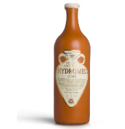



Un bistro service ?
Un web service c’est comme
Un bistrot
Il est de bon ton d’adopter le protocole adéquat
Bonjour
Un serveur prend ma commande
Une bière pression
L’hydromel du patron est une bouteille
Qui ne peut être servis aux clients
Le serveur me sers ma commande
si cela est possible.
Je consomme ce qui m’a été servi dans
le verre adéquat
le volume parfait
Réserve

Slide 171
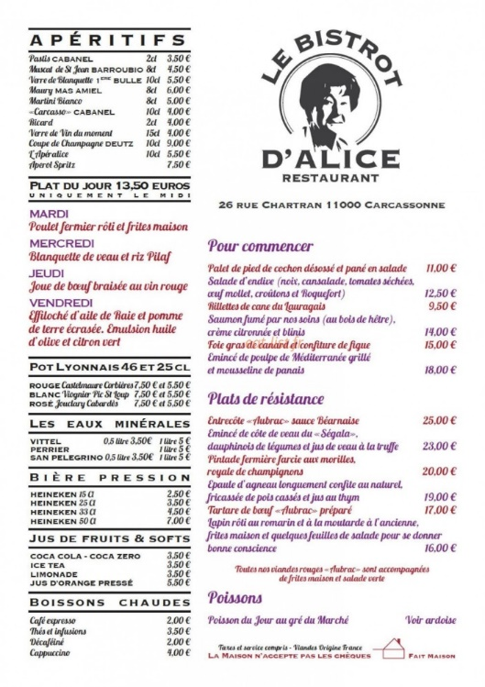
Un bistro service?
Dans certaines enseignes il est possible de savoir ce qui est possible de commander
Il est même expliquer que
Sur présentation d’un coupon
Promo une réduction spéciale
sera faite

Slide 172
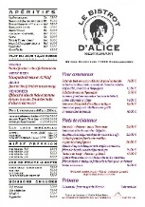
Un bistrot sur le web?
Le bar symbolise:
Réserve
les données, sgbdr, sensor, …
Serveur du bar
comprendre une demande
Vérifier que le protocole & la demande sont bien formulés
Servir, traiter, assembler en fonction de la demande
Le client, nous humain,
machine consommant ce qui est servie en fonction du context
Quand à la carte
On parle ici de couche de définition de ce qui est mis à
disposition ainsi que le formalisme pour le demander

Slide 173
Protocole http & REST
Accès CRUD REST
Create
Read
Update
Delete
Accès à une ressource par HTTP
Méthodes HTTP
POST (create)
GET (read)
PUT (update)
DELETE (delete)
Capacités
Filtrage
champs
id
Positionnement
Relationnel *
Echanges
JSON
Erreurs HTTP
2xx OK
4xx Erreur accès
5xx Erreur Serveur

Slide 174

Node.js
Node.js est un moteur JS s’exécutant hors navigateur
Il permet d’écrire des apps serveur
Il possède toutes les même bases du langage
Syntaxe
Core functions
Il possède un gestionnaire de dépendances
NPM

Slide 175
npm
Commandes npm
Initialisation d’un répertoire de projet
Créer un fichier minimal package js
npm init –y
Pré-configure node avec le répertoire .git
(si .git présent)
-y : initialisation « quiet »
Installation des paquets
npm install –g packetname packet2@version
-g : installation pour l’utilisateur courrant,
sans –g installation pour le projet, dans le répertoire node_modules
--save permet l’ajout du packet aux dépendances du projet
Npm start vs npm run monscript
Dans package.json, section scripts
Script name spécifiques nécessitant pas ‘run’ ex npm test, npm install, …
Il existe deux types de dépendances :
devDepencies
dependencies

Slide 176
Server node.js
Penchons nous sur le module express
Permet de fournir un service
Ecoutant http
Un service serveur
Et pouvant proposer des réponses au requette
Installation :
npm install -s express

Slide 177
express
Usage :
Instanciation du serveur écoutant le port 3000 et répondant a GET /
const express = require('express')
const app = express()
app.get('/', function (req, res) {
res.send('Hello World')
})
app.listen(3000)

Slide 178
Conclusion
Solutions de stockage embarqué de données:
SQLite,
LocalStorage,
Cookies.
Compenser les latences de communication.
JSON Web Token, sécuriser les échanges.
XMLHttpRequest, API fetch, consommation de services distants.
Serveur JavaScript Node.js.

Slide 179
Programmation JavaScript sous HTML5

Slide 180
Sommaire
Nouveaux événements.
Gestion des API multimédia.
Modes de communication client/serveur.
Utilisation des Web Worker.
Le développement mobile "offline first".
Optimisation des communications client/serveur.
Librairies graphiques (D3js, ThreeJS)

Slide 181
HTML5
La spécification de html5 renvois beaucoup a javascript
La volonté est d’amener js à un niveau équivalant de performance et de technicité que les langages dédiés aux applications lourdes
Apparition de nouvelles API html 5 / js standardisés pour les tous les navigateurs
Nouvelles problématiques liées à l’évolution du mode de consommation du web
Page mobile, gestion du cache de la donnée, video, …

Slide 182
Sélection
La sélection est rendue plus aisée avec
document.querySelector(‘#css’) → sélecteur de balise unique
document.querySelectorAll(‘.css’) →Sélecteur multi-noeuds
Une sélection plus rapide que beaucoup de frameworks

Slide 183
Timer & intervales
Le timer permet la programmation de l’exécution d’une callback
Exécuter q’une seul fois
const timer=setTimeout(()=>{},1000)
Annuler : clearTimeout(timer);
Les intervalles
Exécuter toutes les N millis
const timer = setInterval(()=>{…},1000)
Arrêter : clearInterval(timer);

Slide 184
Worker
Les worker est :
Une tâche de fond
Des interactions serveur, des calculs lourds, …
Une tâche exécuter en parallèle du programme js
Sur un autre thread parallèle
Worker.js
var myWorker = new Worker("worker.js");
first.onchange = function() {
myWorker.postMessage([first.value,second.value]);
console.log('Message envoyé au worker’);
}
il peuvent gérer d’autres worker et include du code grâce à importScript(url)

Slide 185
Worker mesaging
Pour communiquer les worker ont besoin :
Il post grâce a postMessage , et intercept grâce à onMessage
Worker.js
var myWorker = new Worker("worker.js");
first.onchange = function() {
myWorker.postMessage([first.value,second.value]);
console.log('Message envoyé au worker’);
}
myWorker.onmessage = function(e) {
result.textContent = e.data;
console.log('Message reçu du worker’);
}
Notes:
https://developer.mozilla.org/fr/docs/Web/API/Worker/onmessage

Slide 186
d3.js
Data driven document
Document driver par des données
Manipulation de DOM en fonction de données
Une library permettant
Une sélection et manipulation plus simple du DOM
d3.select("body").style("background-color", "black");
d3.selectAll('p').style("color","blue");
var svg = d3.select("#svg1").append("svg");
svg.append("rect").attr("x",20).attr("y",20)

Slide 187
D3 Transitions
Il propose :
Des transitions :
d3.select("body").transition().style("color", "black");
De la surcharge de datas pour dynamiser la construction
svg.selectAll(".node")
.data(dataToDrive) // 2
.enter() // 3
.append("rect") // 4
.attr("x", dataDriven => dataDriven.position * 30) // 5
Notes:
https://www.datavis.fr/index.php?page=firststep

Slide 188
Three.js
Remplaçant JS de papervision3D(flash)
Supporte le canvas ou le webgl
Canvas → sans calcul & accélération du GPU
WebGL →avec calcul de rendu GPU

Slide 189
WebGL
L’openGL est un standard de rendu 3D
Profite de l’accélération matériel des GPU
WebGL est un standard web pour faire de la 3D basé sur openGL
Fournit par HTML5
Faire rendre le dessin par openGL
Rempli un espace de dessin avec le rendu
Supporté dès :
FF4, Chrome 9, safari*, IE11
Notes:
White/black list GPU : https://www.khronos.org/webgl/wiki/BlacklistsAndWhitelists

Slide 190
Les nouveaux events html5
Liste des nouveaux events :
http://41mag.fr/liste-des-balises-html5/liste-des-evenements-html5
onerror
ondrag , …
onplay, onpause
ononline, onoffline
…

Slide 191
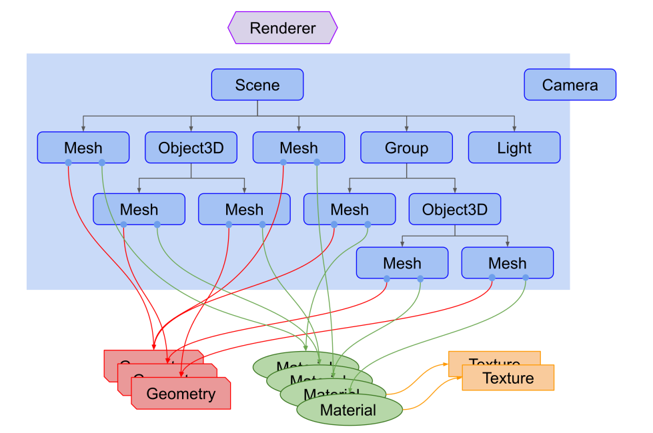
Three.JS
Three.js est une librairie d’intégration de contenu 3D webGL dans une page web
THREE propose un renderer
Elle dispose de 2 éléments principaux
Scène
Constitué d’objets 3D
Camera
Pour cibler la visualisation

Slide 192
Three.js scène & camera
Initialiser une scène et la camera :
Scene.js
// Create an empty scene
var scene = new THREE.Scene();
// Create a basic perspective camera
var camera = new THREE.PerspectiveCamera(75,
window.innerWidth / window.innerHeight,
0.1, 1000);
camera.position.z = 4;
// Create a renderer with Antialiasing
var renderer = new THREE.WebGLRenderer({ antialias: true });
// Configure renderer clear color
renderer.setClearColor("#000000");
// Configure renderer size
renderer.setSize(window.innerWidth, window.innerHeight);
// Append Renderer to DOM
document.body.appendChild(renderer.domElement);

Slide 193
Three.js
Les Mesh
Sont composés de géométrie lié à un matériaux
Définir une forme JS simple :
Scene.js
// Create a Cube Mesh with basic material
var geometry = new THREE.BoxGeometry(1, 1, 1);
var material = new THREE.MeshBasicMaterial({ color: "#433F81" });
var cube = new THREE.Mesh(geometry, material);
// Add cube to Scene
scene.add(cube);

Slide 194
Intégration d’un .OBJ
Vous pouvez intégrer des objet dont les géométries sont déjà définit :

Slide 195
Conclusion
Nouveaux événements.
Gestion des API multimédia.
Modes de communication client/serveur.
Utilisation des Web Worker.
Le développement mobile "offline first".
Optimisation des communications client/serveur.
Librairies graphiques (D3js, ThreeJS)

Slide 196



Bibliographie
Livres de référence
« XSLT and XPath 2.0 » de Michael Kay chez Wrox
« Xml cours et exercices » de Alexandre Brillant
Sites de référence
http:// www.w3.org (site du W3C - standards)
http:// www.w3schools.com (Web programming)
http://www.oreillynet.com/ (forum de développeurs)
http://xmlfr.org (blog XML)
http://www.zvon.org (guide de la galaxie XML)

Slide 197
Conclusion finale
Remerciements et encouragements
Pendant cette formation, nous espérons : - que vous avez appris de nombreuses choses théoriques et pratiques - que vous y avez trouvé plus que ce que vous étiez venu chercher - et que vous avez passé un bon moment avec votre professeur
Merci d’avoir fait confiance à ORSYS, à bientôt pour d’autres formations !

Slide 199
Annexes

Slide 200


Le langage html
Structurer & afficher du contenu

Slide 201
Balise principale
html
Balises enfants
head
Cerveau de la page, non affichable
body
corps affichable de la page
html
head
body

Slide 202
head
<head> → section logique de la page
Peux contenir
<title/>
titre de l'onglet
<link rel="stylesheet"
type="text/css"
href="main.css"/>
Feuille de style
<script src="main.js"></script>
Section de script

Slide 203
body
<body> → Corps de la page
contient toutes les balises représentant du contenu affichable

Slide 204
identifier les balises
id="IdentifiantUnique"
Identifie coté Navigateur css/js (client)
Règle d'unicité globale à la page
Sur toutes les balises a mettre en forme css
name="nomUnique"
Identifie les inputs coté client serveur php/asp
présent sur les balises
form
input, texterea, champs de formulaire …

Slide 205
balises de structures
<div>
un bloc prenant tout l'espace en largeur
affecte le flux d'affichage
précédant = au dessus, suivant = au dessous
<span>
une zone en ligne pour mettre en forme sans prendre d'espace supérieur au contenu
n'affecte pas le flux d'affichage
div
div
span
span
div

Slide 206
Tableaux
Les tableaux : <table>
structure
<thead>&<tfooter> sert à définir des sections de balises explicitement pour l'en tête et le pied de page
<tboody>sert à définir le corps du tableaux si tbody et/ou tfooter est définit
Création de lignes
<tr> (Table-row) : définit une ligne
On y insère un ou des cellules (td ou th)
<td> (Table-data-cell) : définit une cellule du données
On y insère un du contenu html
<th> (Table-header-cell) : définit une cellule du typée en tête
On y insère un du contenu html
cellule déjà gras et centrée
<table>
<thead>,
<tbody>,
<tfooter>
<tr>
<td> ou <th>
contenu de cellule
Notes:
Exemple de tableau en html:
<table>
<thead>
<tr>
</th>header1</th>
</th>header2</th>
</tr>
<thead>
<tbody>
<tr>
</td>cell1</t2>
</th>cell2</th>
</tr>
<tbody>
<tfooter>
<tr>
</th>footer1</th>
</td>footer2</td>
</tr>
<tfooter>
</table>
ou
<table>
<tr>
</td>cell1</t2>
</th>cell2</th>
</tr>
</table>

Slide 207
Tableaux
Les tableaux :
Le comportement des cellules de tableaux est configurable pour les fusion de cellules en ligne ou en colonnes avec les attributs suivants sur les <td> & <th>
colspan="nbCol" sert à définir le nombre de colonnes pour étendre de la cellule horizontalement
On y insère un chiffre
colspn="nbCol" sert à définir le nombre de colonnes pour étendre de la cellule verticalement
On y insère un chiffre
colonnes fusionnées
Lignes fusionnées
Notes:
Exemple de tableau en XSL-FO:
<fo:table-and-caption>
<fo:table>
<fo:table-column column-width="25mm"/>
<fo:table-column column-width="25mm"/> <fo:table-header> <fo:table-row> <fo:table-cell> <fo:block font-weight="bold">Car</fo:block> </fo:table-cell> <fo:table-cell> <fo:block font-weight="bold">Price</fo:block> </fo:table-cell> </fo:table-row> </fo:table-header> <fo:table-body> <fo:table-row> <fo:table-cell> <fo:block>Volvo</fo:block> </fo:table-cell> <fo:table-cell> <fo:block>$50000</fo:block> </fo:table-cell> </fo:table-row> <fo:table-row> <fo:table-cell> <fo:block>SAAB</fo:block> </fo:table-cell> <fo:table-cell> <fo:block>$48000</fo:block> </fo:table-cell> </fo:table-row> </fo:table-body> </fo:table> </fo:table-and-caption>
FOP gère mal le table-and-caption et seul l’ensemble contenu du nœud table est nécessaire
Nous n’utiliserons donc que table

Slide 208
Les formulaires
Structure des formulaires
La balise <form> englobe tous les champs du formulaire
L'attribut action
url de la page serveur qui réceptionne le formulaire
L'attribut method
GET : envoie le contenu du formulaire condensé dans l'adresse url précédé par ? et séparés par &
a.php?champ1=value&champ2=val
POST : envoie dans le contenu du paquet http
<form action="a.php" method="GET|POST">
<Input name='' type=''/>
<textarea name=''>
</textarea>
<Input type='reset'/>
<Input type='submit'/>
</form>
Notes:
détail : https://www.w3schools.com/tags/tag_form.asp
attributs
+target="_self | _blank | _top | _parent | iframeName "
_self : dans la même page
_blank : nouvel onglet
+accept-charset=""
+autocomplete=" on | off "
+enctype=""
application/x-www-form-urlencoded
multipart/form-data
text/plain

Slide 209
Les formulaires
Structure des formulaires
Différents types d'input
html 4.01 : text, checkbox, file, radio, hidden, password, textarea*
html 5 : number, range, search, tel, mail, url, week, color, month, image, date, datetime
2 input spéciaux :
reset → remet tous les champs a la valeur présent dans value=""
submit
<form action="" method="">
<Input name='' type=''/>
<textarea name=''>
</textarea>
<Input type='reset'/>
<Input type='submit'/>
</form>
Notes:
détail : https://www.w3schools.com/tags/tag_input.asp

Slide 210
Les listes
Les listes sont imbricables
Liste simple sans puce
<dl> → définition de liste
<li> → un item de liste
Listes de puces simples
<ul> → Définition de liste à puces
<li> → Un item de liste
Liste de puces numérotées
<ol> → définition de liste numérotées
<li> → Un item de liste

Slide 211
balises courantes
images
<img src="img.jpg" alt="texte alternatif"/>
liens
<a href="http://lien.fr/">zone cliquable</a>
Saut de ligne
<br/>
Gras, souligné, grand, petit
<u>souligné</u>
<b>bold</b>
<big>grand</big>
<small>petit</small>

Slide 212
Conclusion
Dans cette partie vous avez découvert :
La structure d'un fichier HTML
Différentes balises de structures du HTML

Slide 213
SVG
Définition
Structure
Formes basiques
Formes complexes
Groupes
Texte, liens, symboles, images
Filtres
Textures
Animations
Multi formats

Slide 214
Définition
Scalable Vector Graphics (SVG)
Le SVG, langage de graphiques vectoriels, sert à générer des graphiques dynamiquement, à les animer et à les rendre dynamiques.
C'est un standard du W3C basé sur XML
Utilise les styles CSS pour la mise en forme
Contrairement à JPEG ou PNG, il n'est pas tramé
Son principal concurrent est aujourd'hui Flash
Il fonctionne correctement sur les navigateurs récents (plugin MSIE natif MFF)
Il existe plusieurs normes SVG, la 1.0 et 1.1 sont les plus utilisées avec une préférence pour cette dernière

Slide 215
SVG Définition
Avantages de SVG
Les graphiques peuvent être liés à d'autres ressources via xlink
Les SVG sont animés (avec SMIL)
Et interactifs car scriptable (on peut faire de véritables interfaces)
Les transformations géométriques sont simples (vectoriel) et s'effectuent sans perte : déplacements, agrandissements, fondus, rotations…
A un document SVG on peut appliquer plusieurs feuilles de style pour un rendu totalement différent (routes, courbes de niveau, stations, lacs…)
SVG intègre le DOM (attention pas le DOMHtml !)

Slide 216
SVG et animations SMIL
SMIL 2.0 pour les animations
SVG intègre la syntaxe SMIL 2.0 pour la gestion des animations

Slide 217

SVG Définition
Inconvénients de SVG
Les données XML sont verbeuses, les fichiers SVG sont de grande taille mais avec une compression Zlib,
le format est plus léger que ses concurrents
lisible nativement compressé
https://zlib.net/
Notes:
HOW TO : https://zlib.net/zlib_how.html
ZLIB : https://zlib.net/

Slide 218
Structure SVG
Structure SVG
Le fichier porte l'extension ".svg" et sa DTD est :
La racine des documents SVG est <svg>
Le xmlns est obligatoire: http://www.w3.org/2000/svg
viewBox définit la fenêtre de contenu
width et height définissent la taille du SVG dans la page
Certains navigateurs nécessitent de préciser la version="1.1"
La section <defs> sert aux définitions (variables, effets, symboles…)
<!DOCTYPE svg PUBLIC "-//W3C//DTD SVG 1.1//EN" "http://www.w3.org/Graphics/SVG/1.1/DTD/svg11.dtd">
<svg xmlns="http://www.w3.org/2000/svg" width="100%" height="100%" viewBox="0 0 500 500">
Notes:
Exemple simple de code SVG :
<svg width="200" height="200" viewBox="0 0 500 500" version="1.1"> <title> exemple SVG </title> <desc> Ceci est un exemple de SVG de base </desc> <defs></defs> </svg>

Slide 219
svg & css
La balise <style type="text/css">
capacité @media
sélection CSS classique ½ & 3*si navigateur compatible
#premierGroup rect{ … }
propriétés css pour déclarer un attribut svg
avec le même nom que l'attribut svg
exemple :
en css : fill : red;
en attribut svg : fill="red"

Slide 220
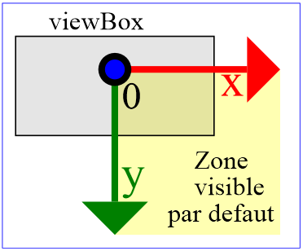
SVG & Système de coordonnées
Point de référence et viewBox
‘0’ références est le coins supérieur gauche
Pas de d’unité = ordre de grandeur
viewBox permet d’afficher sur des positions négatives
viewBox="Ax Ay width height"
A

Slide 221




Formes basiques SVG
Le dessin svg est assimilable à un jeu de gommettes avec des formes et des tailles variées permettant une fois assemblées de créer des formes complexe
Les formes de base sont les suivantes :
<circle r="100"
fill="url(#MyGradient2)"
stroke="black"
stroke-width="5"
cx="150" cy="150"/>
<ellipse rx="100" ry="150"
fill="url(#MyGradient2)"
stroke="black"
cx="150" cy="200"/>
<rect
width="150" height="200"
fill="url(#MyGradient)"
stroke="BLACK"
x="100" y="100"/>
<line x1="150" y1="50"
y2="200" x2="50"
stroke="url(#MyGradient)"
stroke-width="10" />
Notes:
Formes SVG de base :
<?xml version="1.0" encoding="ISO-8859-1"?> <!DOCTYPE svg PUBLIC "-//W3C//DTD SVG 1.1//EN" "http://www.w3.org/Graphics/SVG/1.1/DTD/svg11.dtd"> <svg width="500" height="500" viewBox="0 0 500 500" version="1.1" xmlns="http://www.w3.org/2000/svg"> <title> exemple SVG </title> <desc> Ceci est un exemple de SVG de base </desc> <circle r="100px" cx="350px" cy="350px" /> <rect x="50" y="50" width="200" height="100" style="fill:red; stroke:blue; stroke-width:10" /> <ellipse cx="100" cy="300" rx="50" ry="100" style="fill:#00ff00; stroke:black; stroke-width:1" /> <line x1="400" y1="50" x2="350" y2="300" style="stroke:red; stroke-width:3" /> </svg>

Slide 222


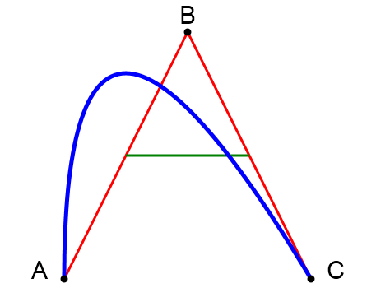
Formes complexes SVG
Il existe aussi des balises pour des formes non définies ou pour des besoins particuliers:
Le polygone / polylines : forme pleine coordonnées infini
<polygon points="170,110 140,120 240,230 190,230" fill="url(#MyGradient)" stroke="black"
stroke-width="1"/>
<polyline points="170,110 140,120 240,230 190,230" fill="url(#MyGradient)" stroke="black"
stroke-width="1"/>
Le path est un chemin vectoriel aussi appelé trajet ou simplement vecteur. Il permet d'indiquer des mouvements ou des courbures de texte par exemple.
<path
d="M 100 350 q 0 -500 300 0" stroke="blue“ stroke-width="5"
fill="none" />
Notes:
<?xml version="1.0" encoding="ISO-8859-1"?> <!DOCTYPE svg PUBLIC "-//W3C//DTD SVG 1.1//EN" "http://www.w3.org/Graphics/SVG/1.1/DTD/svg11.dtd"> <svg width="500" height="500" viewBox="0 0 500 500" version="1.1" xmlns="http://www.w3.org/2000/svg"> <title> exemple SVG </title> <desc> Ceci est un exemple de SVG de base </desc> <polygon points="170,170 220,170 220,220 170,220" style="fill:blue; stroke:black; stroke-width:1" /> <polyline points="225,225 275,225 275,275 225,275" style="fill:none; stroke:black; stroke-width:1" /> <path style="fill:red;opacity:0.5;stroke:black; stroke-width:1;" d="M100,100 H200 C153 334 151 334 151 334 C151 339 153 344 156 344 C164 344 171 339 171 334 C171 322 164 314 156 314 C142 314 131 322 131 334 C131 350 142 364 156 364 C175 364 191 350 191 334 C191 311 175 294 156 294 C131 294 111 311 111 334 C111 361 131 384 156 384 C186 384 211 361 211 334 C211 300 186 274 156 274" />
</svg>
Remarques :
Notez le code de l'expression d (data) de <path>, il s'agit de coordonnées de courbes de bézier (définition de points et tangentes) !

Slide 223
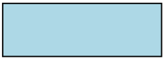










Remplissage et traits
Remplissage fill
Couleur css
Gradient svg
Opacité
Bordures stroke
Couleur
Forme
Opacité
Epaisseur
fill="LIGHTBLUE"
stroke="BLACK"
stroke="#2E8B57"
stroke-dasharray="value"
fill="url(#gradientId)"
"40,10"
"30,5,10,20"
stroke-opacity="value"
opacity="value"
≈1
≈0
0.1 | 0.7 | 1
stroke-width="value"

Slide 224
Les Groupes SVG
Le groupe <g>
On peut regrouper certains éléments à l'aide de la balise <g> (group) pour des raisons de facilité
de déplacement
d'application d'effets
de sélection de groupe
Mettre un id et/ou une class pour l'identifier au css

Slide 225
Texte, liens, symboles, images
Textes
On peut utiliser la balise <text> pour insérer du texte
Liens
On peut créer des liens à l'aide de xlink (pas seulement des liens <a>)
<a xlink:href="…" avec <svg xmlns:xlink="http://www.w3.org/1999/xlink"…
Symboles
Pour gagner en temps (load) et poids des fichiers on peut utiliser des symboles
On définit un symbole dans <defs> avec <symbole id="mysymbol"> et <g>
On l'utilise avec <use xlink:href="mysymbol" x="…" y="…" />
Images
On peut insérer des images avec <image xlink:href="myimage.jpg" … />
Notes:
Exemple de création et d'utilisation de symbole : <defs> <symbol id="croix" height="25" width="25"> <g fill="red" stroke="none"> <rect x="10" width="10" height="25"/> <rect y="10" width="25" height="10"/> </g> </symbol> </defs> <use xlink:href="# croix " x="150" y="100"/> <use xlink:href="# croix " x="250" y="0"/> <use xlink:href="# croix " x="300" y="300"/>

Slide 226
Textures
Textures
Pour remplir les formes avec des motifs évolués, SVG propose les gradients
linearGradient dégradé linéaire
radialGradient dégradé radial
On les définit dans la partie <defs>
On l'applique sur les objets à l'aide de l'attribut style="fill:url(#mygradient);"
Rappel RVB (RGB)
RVB = Rouge Vert Bleu (RGB en anglais)
Ce sont des spectres d'additions (rouge+vert=jaune et pas vert+jaune=bleu), qui combinées, permettent d'obtenir les couleurs de bases
Chaque intensité de couleur va de 0 à 255 (0 = éteint et 255 = allumé au max)
Notes:
Exemples de gradient : <?xml version="1.0" encoding="ISO-8859-1"?> <!DOCTYPE svg PUBLIC "-//W3C//DTD SVG 1.1//EN" "http://www.w3.org/Graphics/SVG/1.1/DTD/svg11.dtd"> <svg width="500" height="500" viewBox="0 0 500 500" version="1.1" xmlns="http://www.w3.org/2000/svg"> <title> exemple SVG </title> <desc> Ceci est un exemple de SVG de base </desc> <defs> <linearGradient id="lingrad" x1="30%" y1="0%" x2="90%" y2="0%"> <stop offset="0%" style="stop-color:rgb(255,255,0); stop-opacity:1"/> <stop offset="100%" style="stop-color:#FF0000; stop-opacity:1"/> </linearGradient> </defs> <circle r="100px" cx="350px" cy="350px" style="fill:url(#lingrad);" /> <rect x="50" y="50" width="200" height="100" style="fill:url(#lingrad); stroke:blue; stroke-width:10;" /> </svg>
Exemples de codes combinés :
http://www.w3schools.com/svg/svg_examples.asp
Pour connaître presque tous les éléments SVG :
http://www.w3schools.com/svg/svg_reference.asp

Slide 227
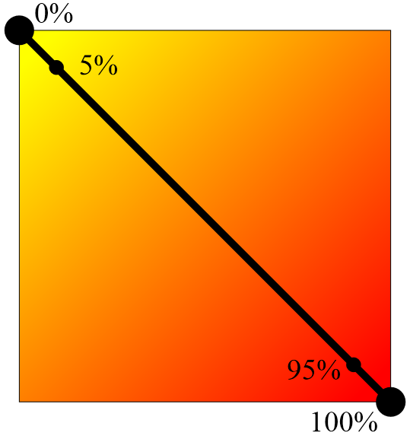

Gradient SVG (dégradés)
Dégradés
Transition de couleur et/ou d’opacité est possible grâce aux gradient soit linéaire, soit circulaire (dit radiaux)
linearGradient
radialgradient
<defs>
<linearGradient x1="0" x2="100%"
y1="0" y2="100%" id="MyGradient">
<stop offset="5%" stop-color="yellow"/>
<stop offset="95%" stop-color="red"/>
</linearGradient>
</defs>
0
100%
<defs>
<radialGradient id="grad1" cx="50%" cy="50%"
r="50%" fx="33%" fy="33%">
<stop offset="0%" stop-color="white”
stop-opacity="0"/>
<stop offset="100%" stop-color="darksilver“
stop-opacity="1"/>
</radialGradient>
</defs>
100%

Slide 228
Filtres SVG
Filtres
Les filtres sont des effets appliqués à une forme, par exemple un flou, une déviation, une ombre portée… On note, par exemple, les filtres suivants :
feBlend →mode d'intersection (cf. logiciels de graphisme)
feDiffuseLightening →lumière diffuse
feFlood →remplissage
feGaussianBlur →flou circulaire
feMerge →fusion
feOffset →décalage de coordonnées dx, dy de la forme de base
On les définit dans la partie <defs> avec <filter id="myfilter"> <feABC />
On l'applique sur les objets à l'aide de l'attribut style="filter:url(#myfilter);"
Notes:
Exemples de filtres : <?xml version="1.0" encoding="ISO-8859-1"?> <!DOCTYPE svg PUBLIC "-//W3C//DTD SVG 1.1//EN" "http://www.w3.org/Graphics/SVG/1.1/DTD/svg11.dtd"> <svg width="500" height="500" viewBox="0 0 500 500" version="1.1" xmlns="http://www.w3.org/2000/svg"> <title> Filtres SVG </title> <desc> Ceci est un exemple de filtres SVG ! </desc> <defs> <filter id="blured"> <feGaussianBlur in="SourceGraphic" stdDeviation="5" /> <feOffset dx="5" dy="5"/> </filter> </defs> <ellipse cx="100" cy="300" rx="50" ry="100" style="opacity:50%;fill:black; stroke:black; stroke-width:1;filter:url(#blured);" /> <polyline points="225,225 275,225 275,275 225,275" style="fill:none; stroke:black; stroke-width:1;filter:url(#blured);" /> </svg>

Slide 229
Animations
Animations
Pour déclencher des effets visuels, on utilise <animate> avec les attributs :
"attributeType" permet de préciser sur quel langage on va jouer (ex: CSS | XML)
"attributeName" indique quel paramètre on va modifier (ex: opacity)
"from" et "to" indiquent les valeurs de départ et d'arrivée (ex: 1 à 0)
"dur" indique la durée de l'effet (ex: 3s)
"begin" pour retarder / synchroniser les animations (ex: 2s)
"repeatCount" permet de répéter l'animation un nombre de fois précis (ex: 3)
avec les paramètres de l ’exemple on aurait un effet de fondu qui se lancerait 3x après 2s
Pour animer une forme on utilise <animateMotion> avec les attributs :
"path" permet de préciser le chemin (vecteur, trajet) à suivre en un temps donné par "dur"
Avec <animateColor> on peut aussi passer d'une couleur (from) à une autre (to)
Et on fait des transformations à l'aide de l'attribut transform="translate(x,y)" ou de <animateTransform> (ex: type="rotate | scale | translate | skewX/Y…")
Notes:
Exemple d'effet visuel de fondu : <?xml version="1.0" standalone="no"?> <!DOCTYPE svg PUBLIC "-//W3C//DTD SVG 1.1//EN" "http://www.w3.org/Graphics/SVG/1.1/DTD/svg11.dtd"> <svg width="100%" height="100%" version="1.1" xmlns="http://www.w3.org/2000/svg"> <rect x="20" y="20" width="250" height="250" style="fill:blue"> <animate attributeType="CSS" attributeName="opacity" from="1" to="0" dur="3s" repeatCount="3" /> </rect> </svg>
Exemple de code d'animation : <?xml version="1.0" standalone="no"?> <!DOCTYPE svg PUBLIC "-//W3C//DTD SVG 1.1//EN" "http://www.w3.org/Graphics/SVG/1.1/DTD/svg11.dtd"> <svg width="100%" height="100%" version="1.1" xmlns="http://www.w3.org/2000/svg"> <g transform="translate(80,150)"> <text id="TextElement" x="0" y="0" style="font-family:Verdana;font-size:18"> C'est du SVG ! <animateMotion path="M 0 0 L 80 150" dur="5s" fill="freeze"/> </text> </g> </svg>

Slide 230
Multiformats
Génération multi format : XHTML/Fo + SVG en XSLT
On remarque qu'avec les possibilités d'XSLT et de SVG on peut extraire des données XML et créer dynamiquement des graphiques SVG
Donc générer des images à partir de données
C'est très utile en particulier pour les outils statistiques tels que les outils d'aide à la décision, les agrégations peuvent être représentées graphiquement à la volée
De plus, le tout peut être embarqué dans une page xHTML générée ou XSL-Fo, elle aussi dynamiquement en XSL-T, ceci nécessite quelques précautions, dont :
l'utilisation de namespaces pour éviter la confusion des langages utilisés
sous MFF, l'usage de certaines extensions (".xhtml" au lieu de ".html" ou ".htm")
sous MSIE, le recours à une balise object pour forcer l'utilisation de la visualisatrice SVG même pour du SVG créé à la volée en texte mêlé au XHTML
Notes:
Exemple de génération multi-formats : <?xml version="1.0" encoding="iso-8859-1"?> <xsl:stylesheet xmlns:xsl="http://www.w3.org/1999/XSL/Transform" version="1.0"> <xsl:output method="xml" version="1.0" encoding="iso-8859-1" doctype-public="-//W3C//DTD XHTML 1.0 Transitional//EN" doctype-system="http://www.w3.org/TR/xhtml1/DTD/xhtml1-transitional.dtd"/> <xsl:template match="/"> <html xmlns="http://www.w3.org/1999/xhtml" xmlns:svg="http://www.w3.org/2000/svg" xml:lang="fr"> <head> <title>GENERATION DE SVG ET XHTML EN XSLT</title> <meta http-equiv="Content-Type" content="text/html;charset=iso-8859-1" /> <object id="AdobeSVG" classid="clsid:78156a80-c6a1-4bbf-8e6a-3cd390eeb4e2"></object> <xsl:processing-instruction name="import"> namespace="svg" implementation="#AdobeSVG" </xsl:processing-instruction> </head> <body> <h1>Chiffre d'affaires par livre</h1> <svg:svg width="500" height="500" viewBox="0 0 500 500" version="1.1"> <svg:title> SVG + XSL </svg:title> <svg:desc> Ceci est un exemple de SVG de base </svg:desc> <xsl:for-each select="bibliotheque/livre"> <svg:rect x="100px" y="{20*position()}px" width="{@ca}" height="20" style="fill:red; stroke:black; stroke-width:1"> <svg:animate attributeName="width" attributeType="XML" begin="0s" dur="5s" fill="freeze" from="0" to="{@ca}"/> </svg:rect> <svg:text x="10px" y="{20*position()+16}px" font-family="Arial" font-size="16px" font-weight="bold"><xsl:value-of select="titre/text()"/></svg:text> </xsl:for-each> </svg:svg> </body></html></xsl:template></xsl:stylesheet>

Slide 231
Conclusion
Dans cette partie vous avez avez vu comment mettre en œuvre des du svg statique pour faire des dessins ou des graphiques dans vos pdf ou vos html:
qu'est ce que svg?
Sa structure
ses différentes formes natives
différentes balises
Groupes, Texte, liens, symboles, images
Des effets graphiques
Des animations
Les Multi formats et css

